Slide 1
現代科学Ⅲ (後期 金曜7･8時限)
独立行政法人 国立高等専門学校機構 鈴鹿工業高等専門学校 2025年度後期「現代科学Ⅲ」
第3回 気候の季節変化
エネルギー輸送
2025年11月21日
海洋研究開発機構（JAMSTEC）技術開発研究部門 船舶DX季節予測開発センター
安藤 雄太

Slide 2

今日の話題
気候の緯度・季節変化
エネルギー輸送
海洋の話

Slide 3
コメントに対する答え

Slide 4
コメントに対する答え
PDFに授業アンケートのリンクを貼って頂いていますが、ダウンロードしたPDFのリンクから飛んだり、URLをコピーしたりができないです。(おそらくURLが画像データになっていて？、文字が認識できないと思います)
私のPCだとURLをクリックできます．おそらくPDFファイルを開くソフトを変えてみるか，pptxを開いて見てください．
天気予報によって当たりやすかったり外れやすかったりするのはなんのさなのか気になりました。
それがはっきり分かればいいですが，まだ分かってないです．基本的には時空間スケールの小さい現象（台風や線状降水帯など）は難しいです．
研究職って転勤とか多いんですか？
人にもよります．ずっと同じ所で勤める人もいます．ただ，研究職は不定期でしか募集がないので他の所も考えた方が機会は広がります．関東だと大学や研究所が多いですが，地方は少ないので転勤の可能性が高いです．

Slide 5
コメントに対する答え
いつも旅行などがある時に2週間天気予報を毎日みていて、1ヶ月前くらいから見られたらなと思っていたが、1ヶ月前の天気予測は難しい事がわかった。
天気予報の限界と季節予報を理解していただいたコメントで嬉しいです．

Slide 6
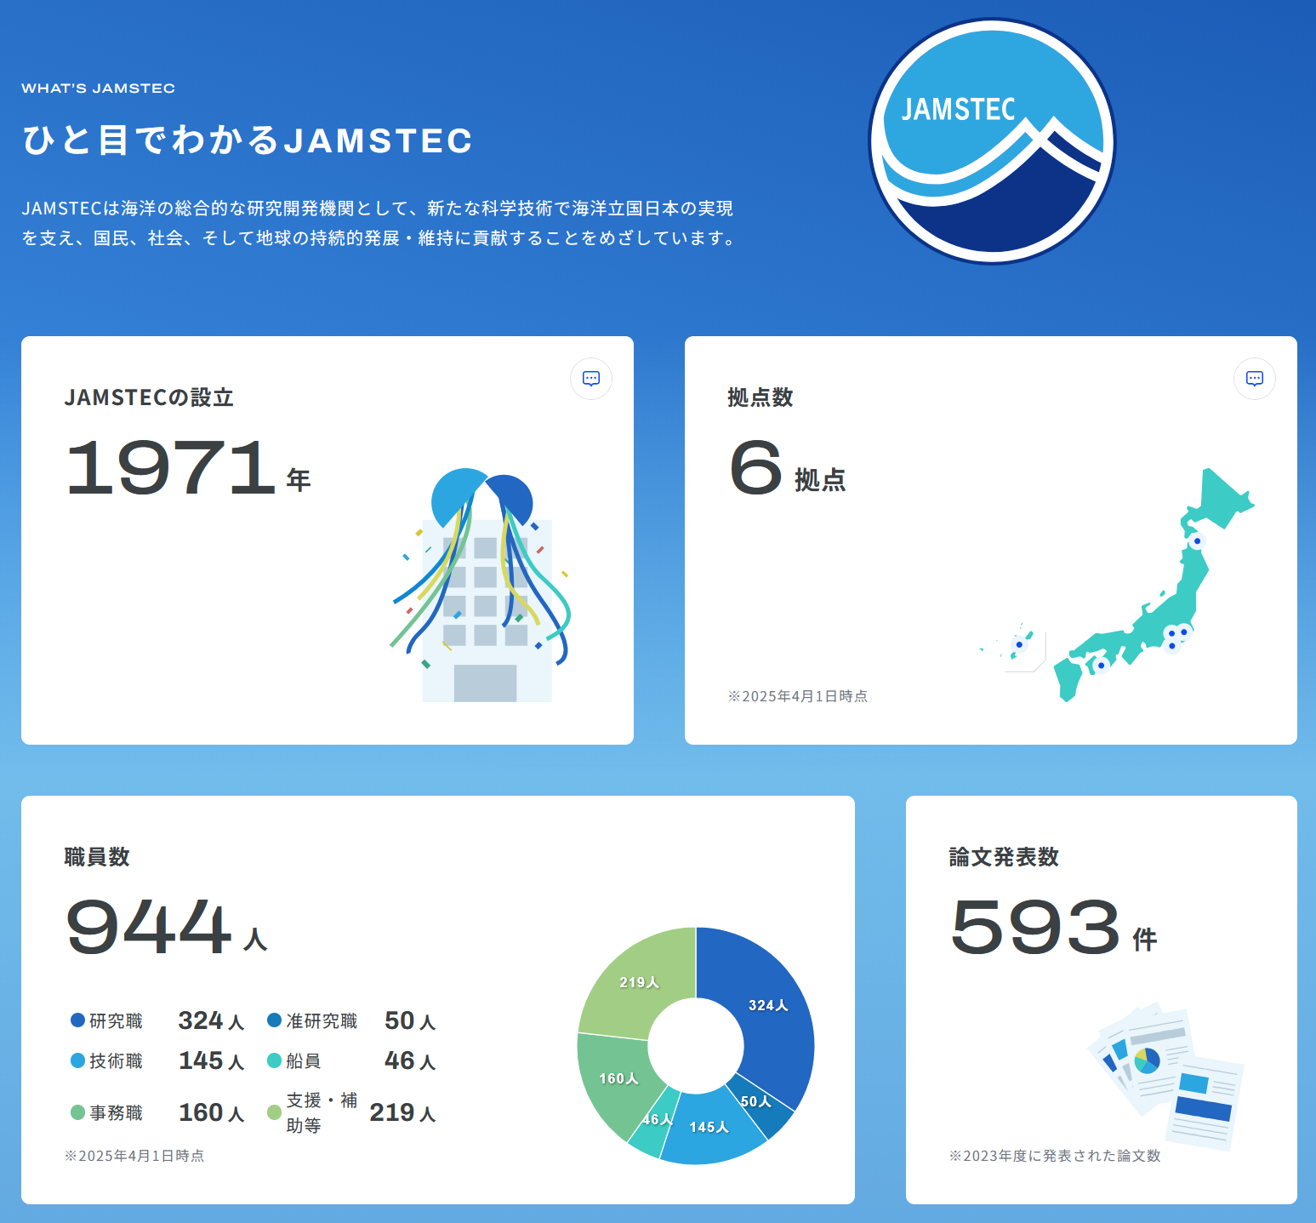
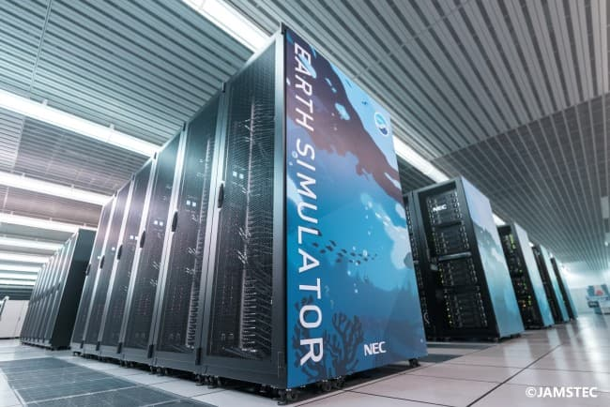
海洋研究開発機構（JAMSTEC：ジャムステック）について
国立の研究機関
海洋・気候科学研究に特化した国内最大級の研究機関
5隻の研究船
スパコン（地球シミュレータ）
国立研究開発法人
JAXA
理化学研究所
国立環境研究所

Slide 7


Slide 8
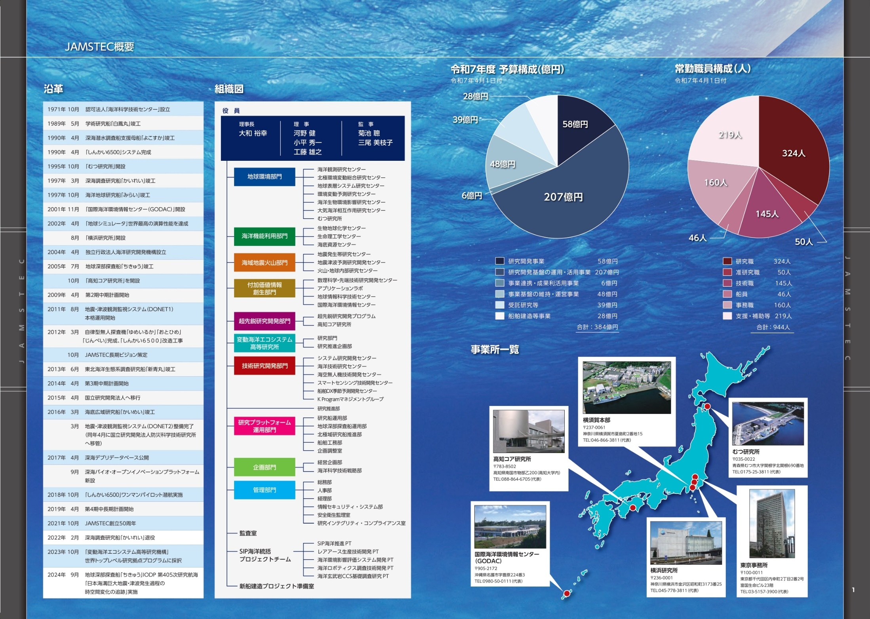

Slide 9
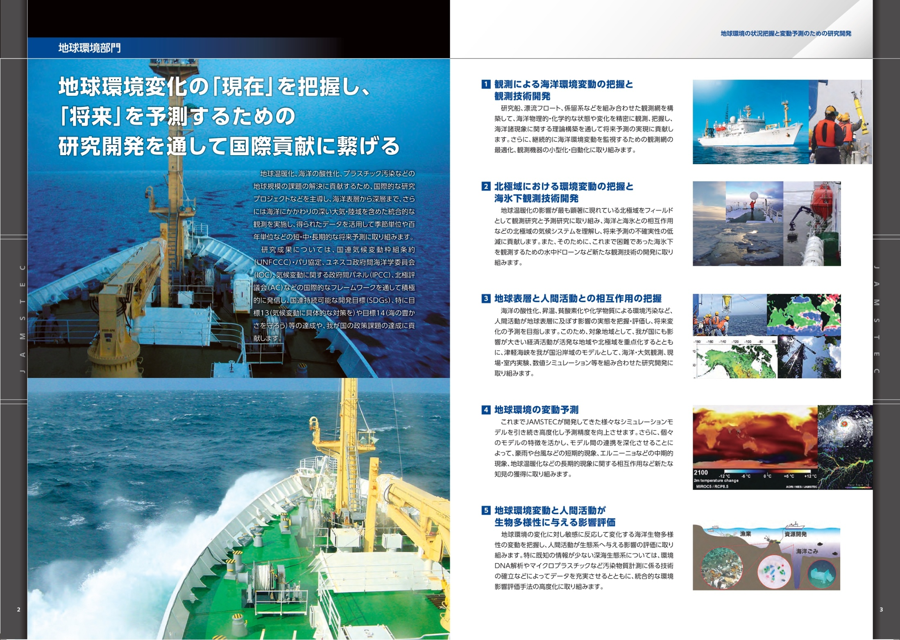

Slide 10
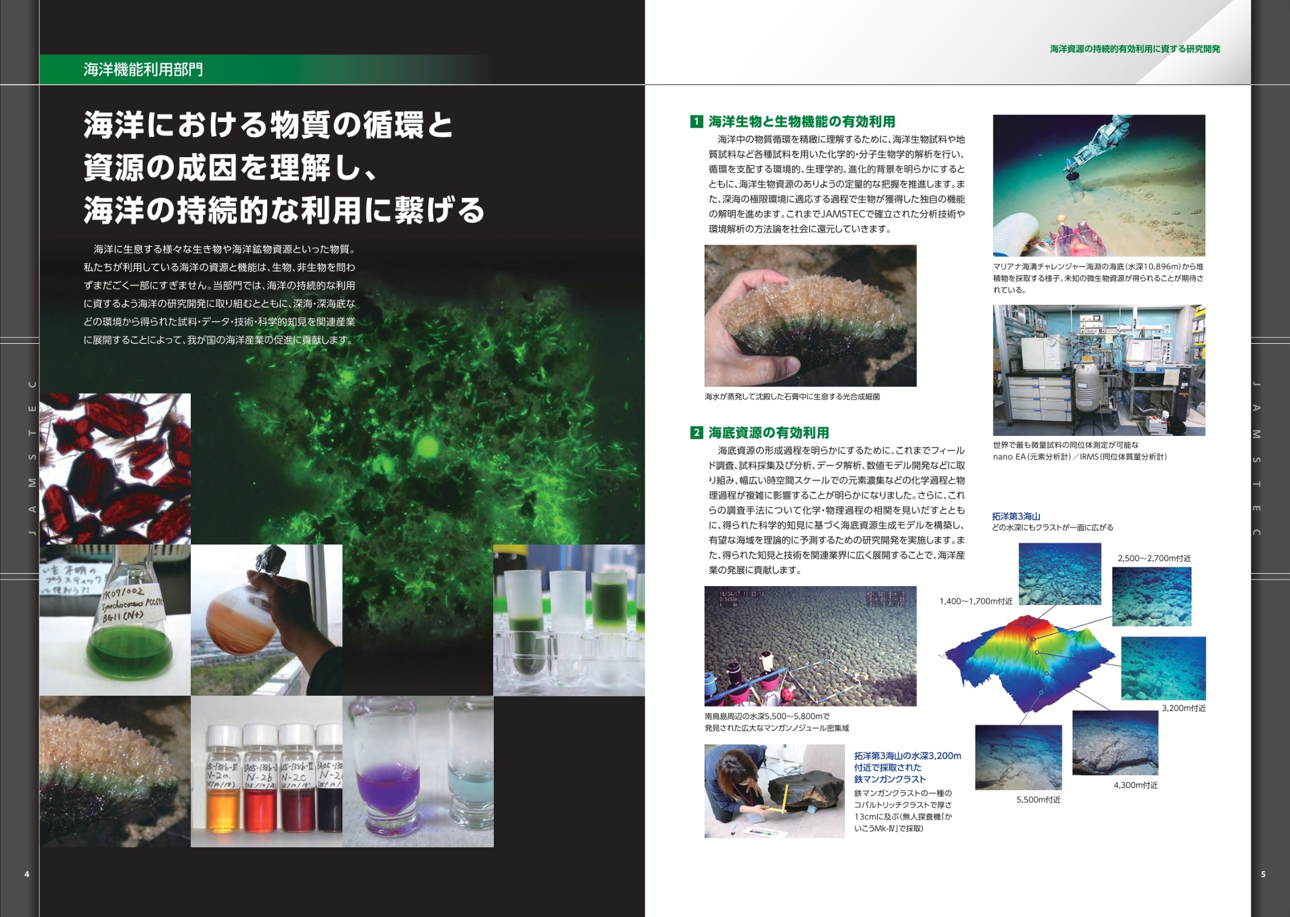

Slide 11
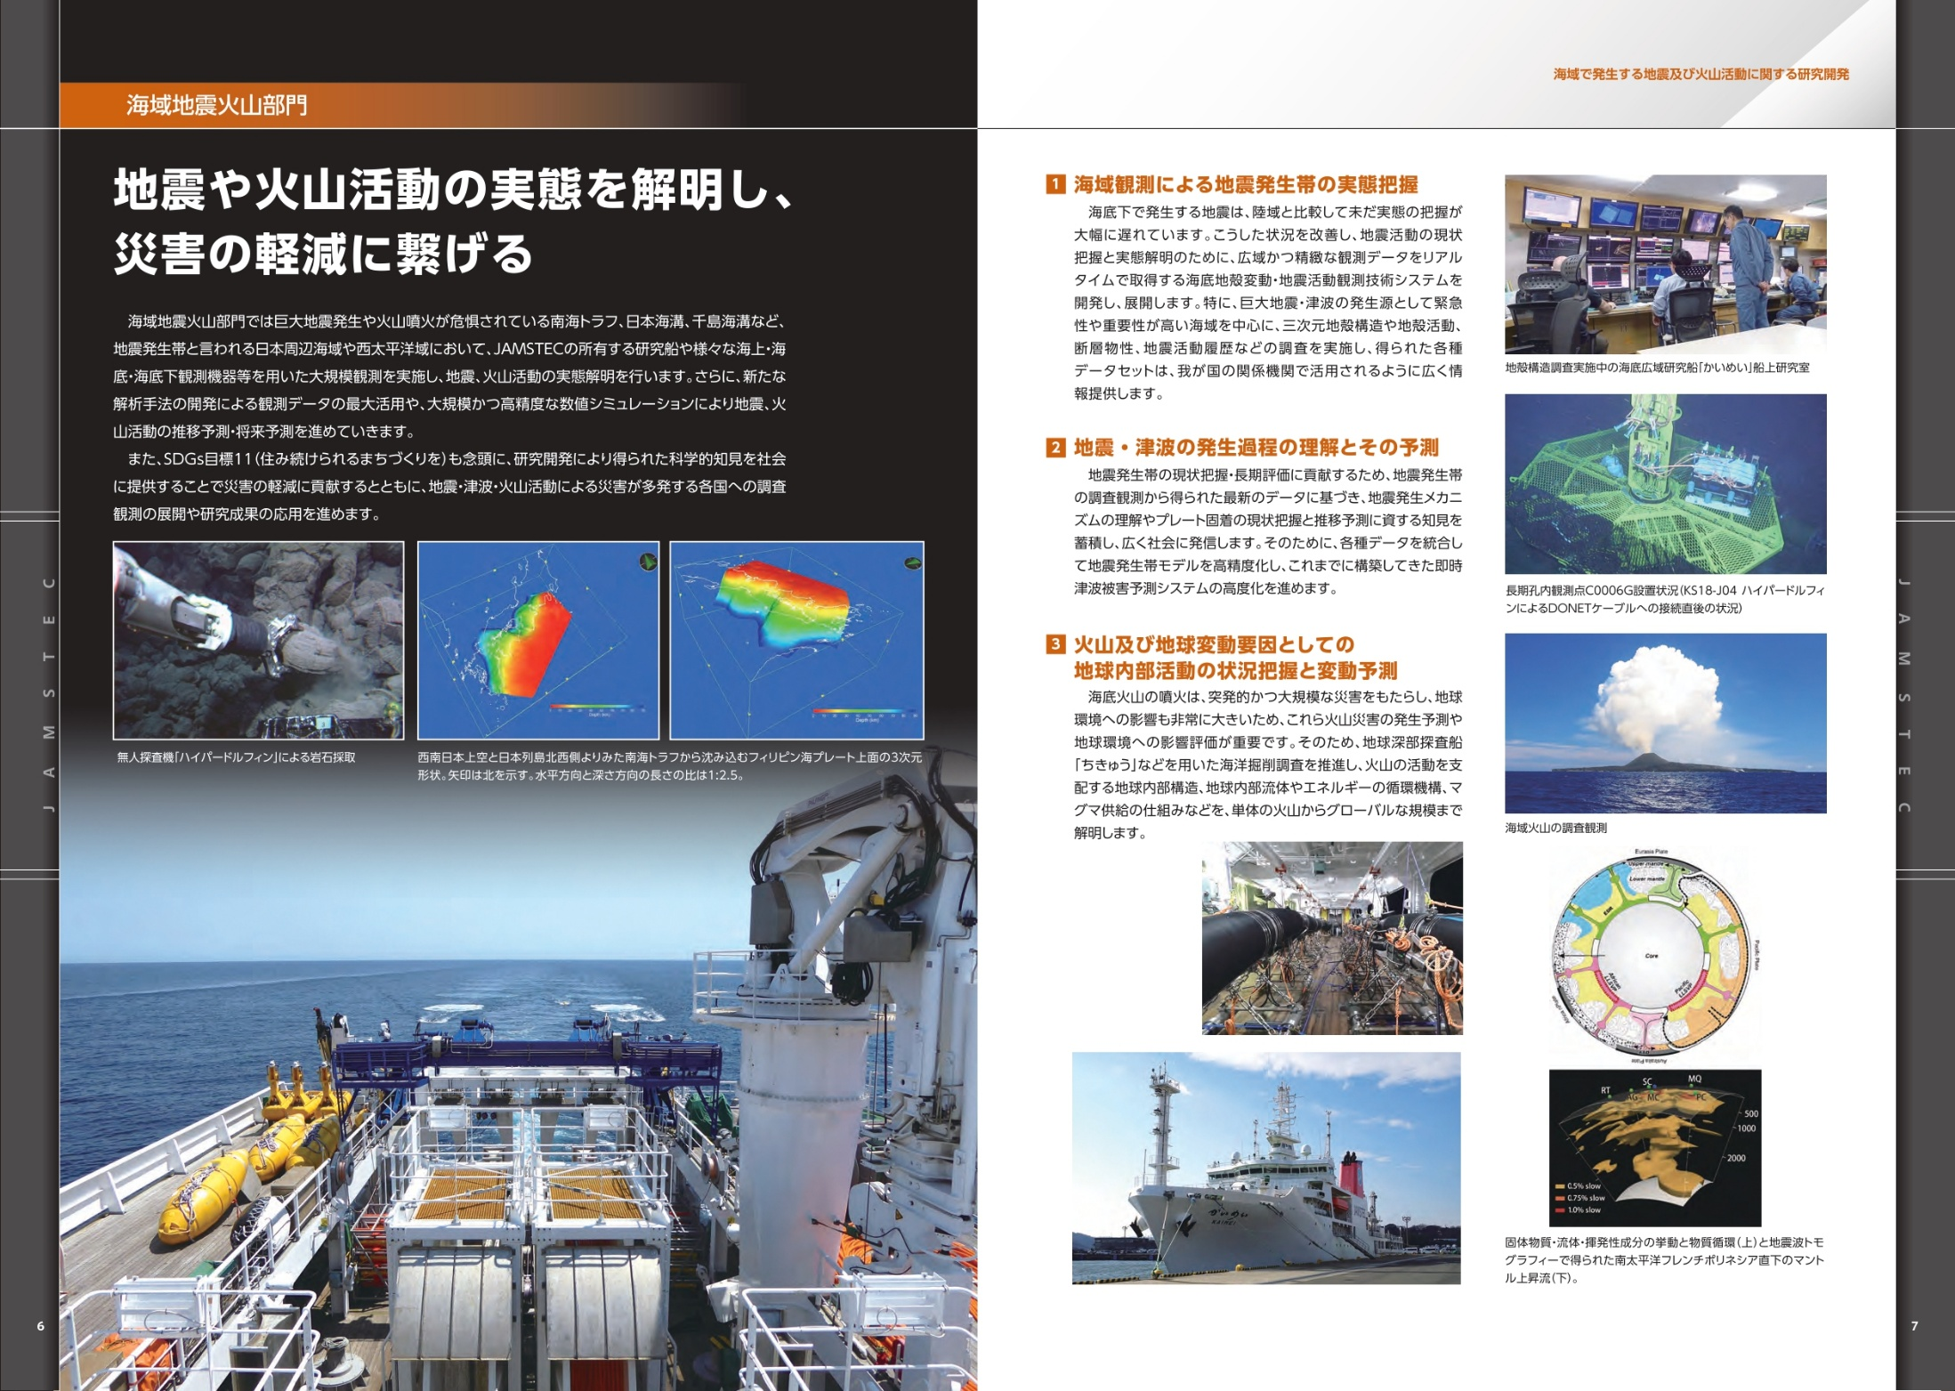

Slide 12
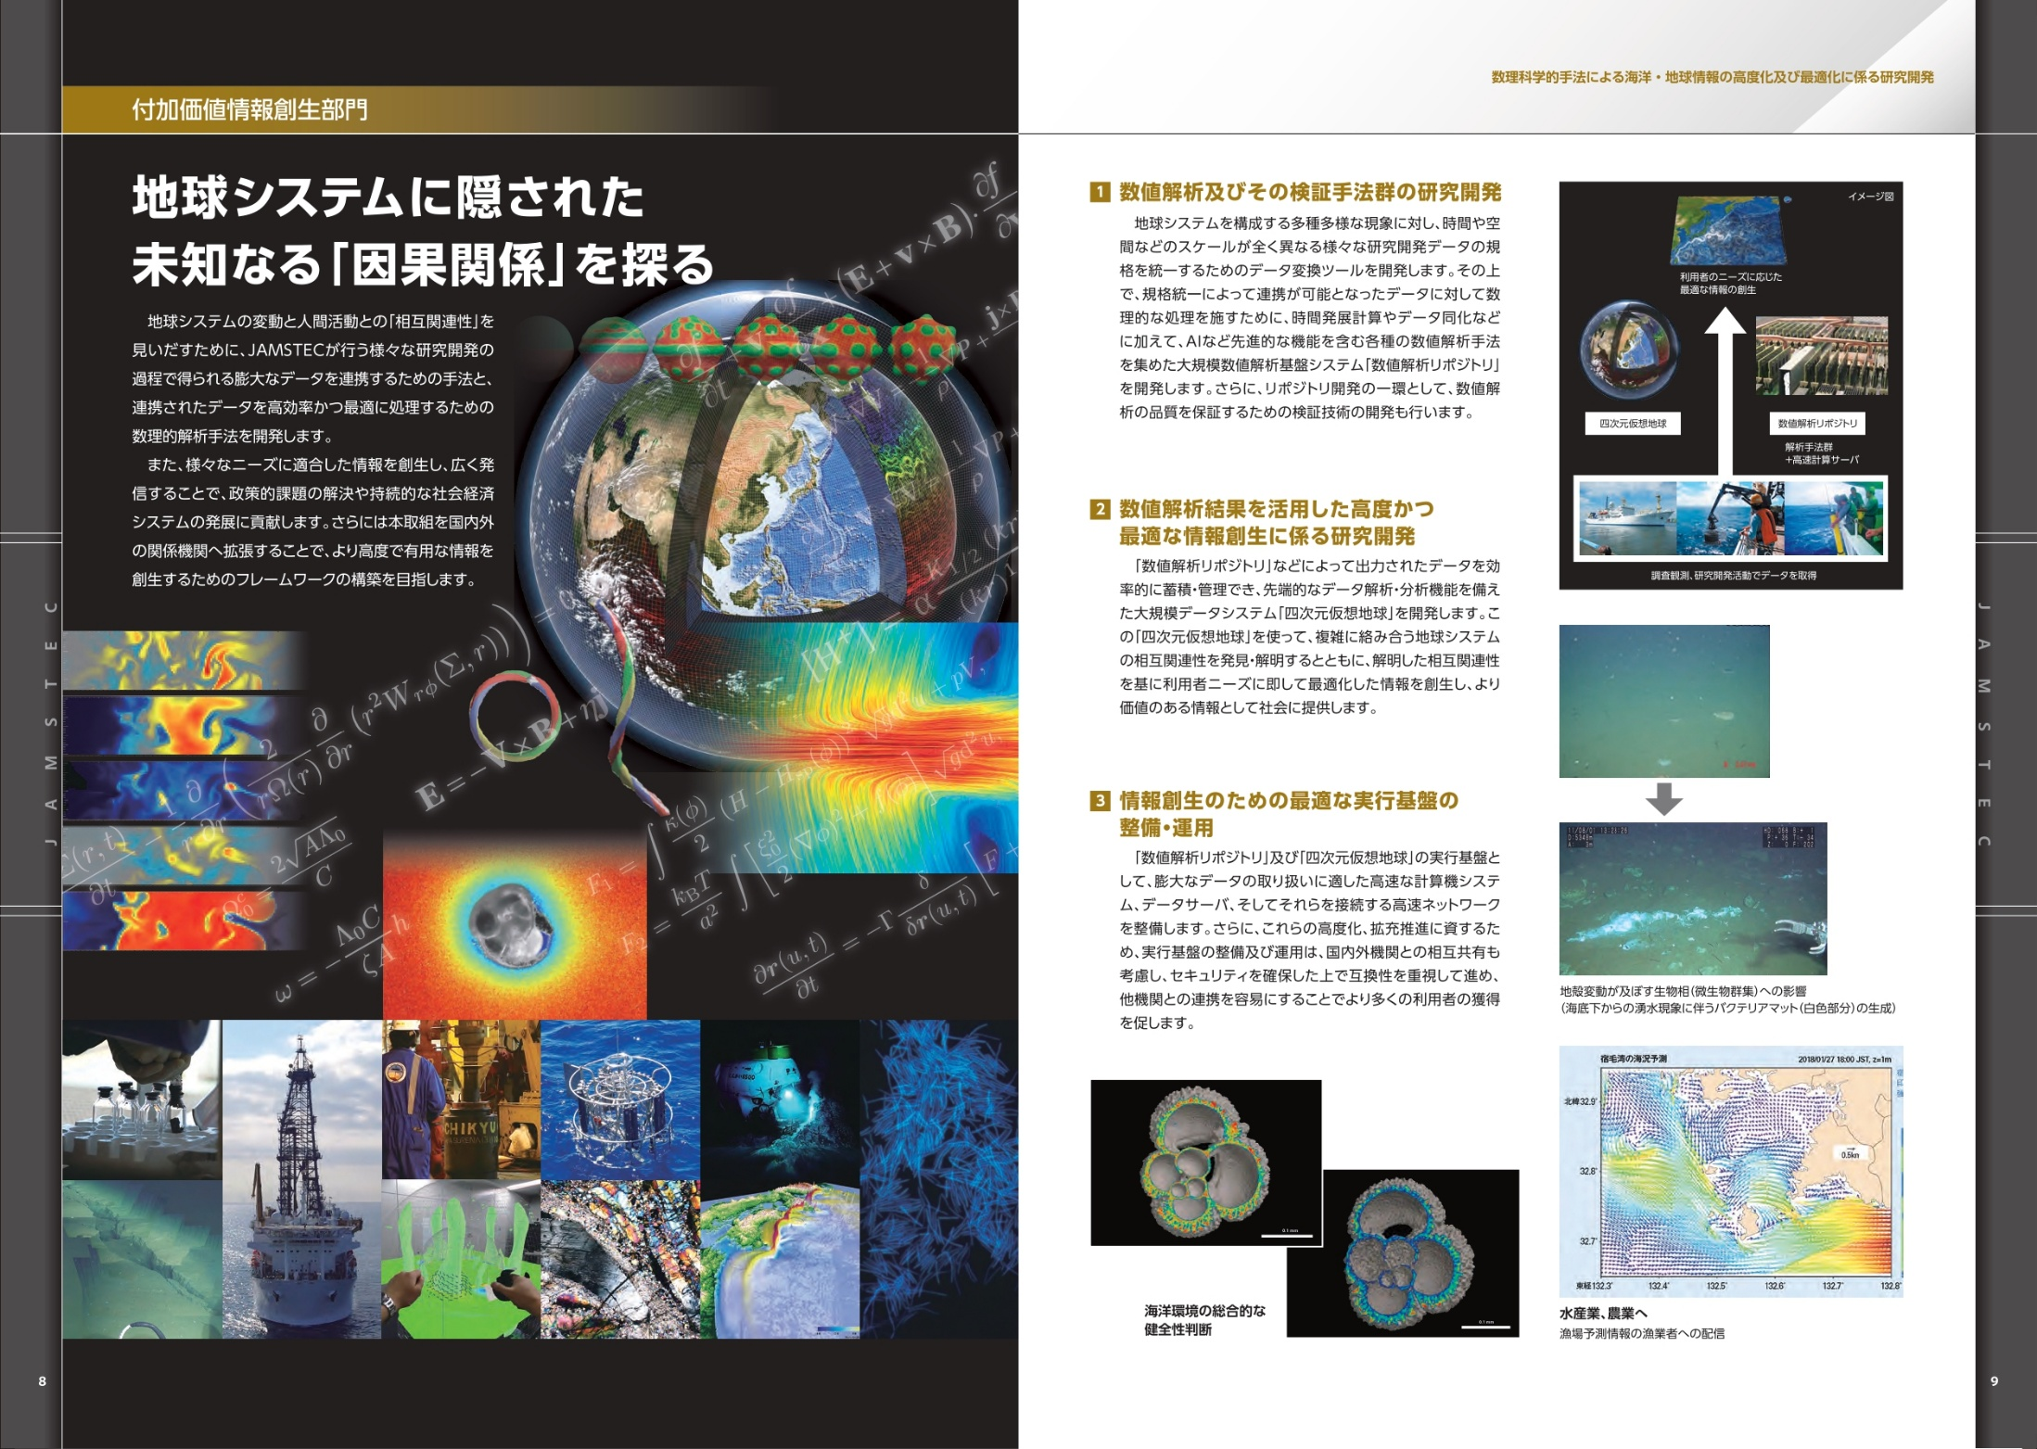

Slide 13
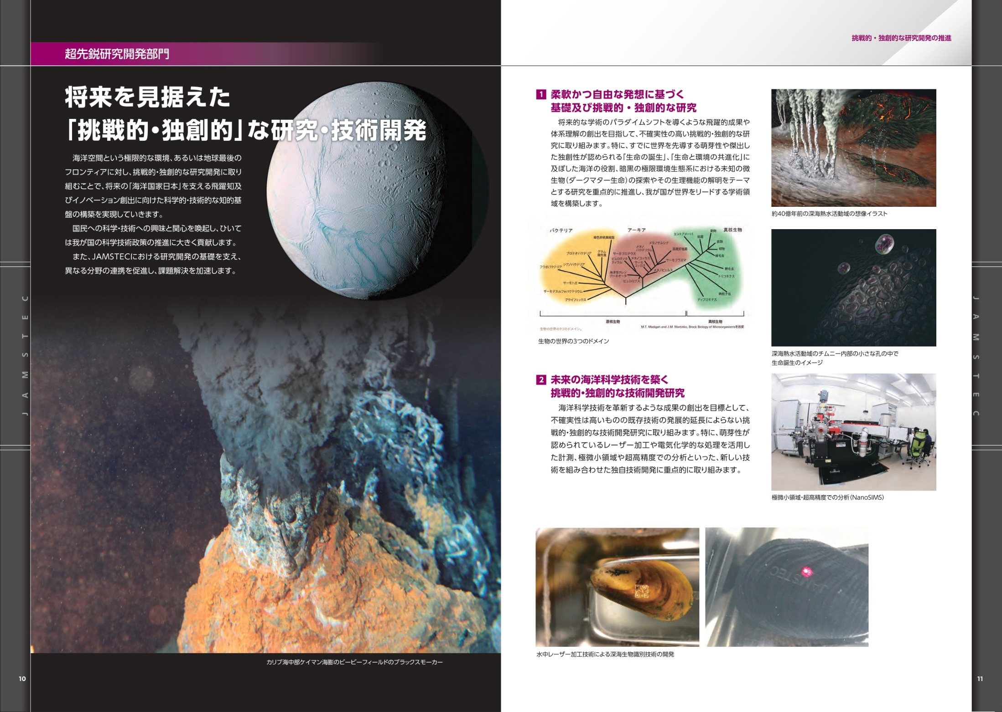

Slide 14
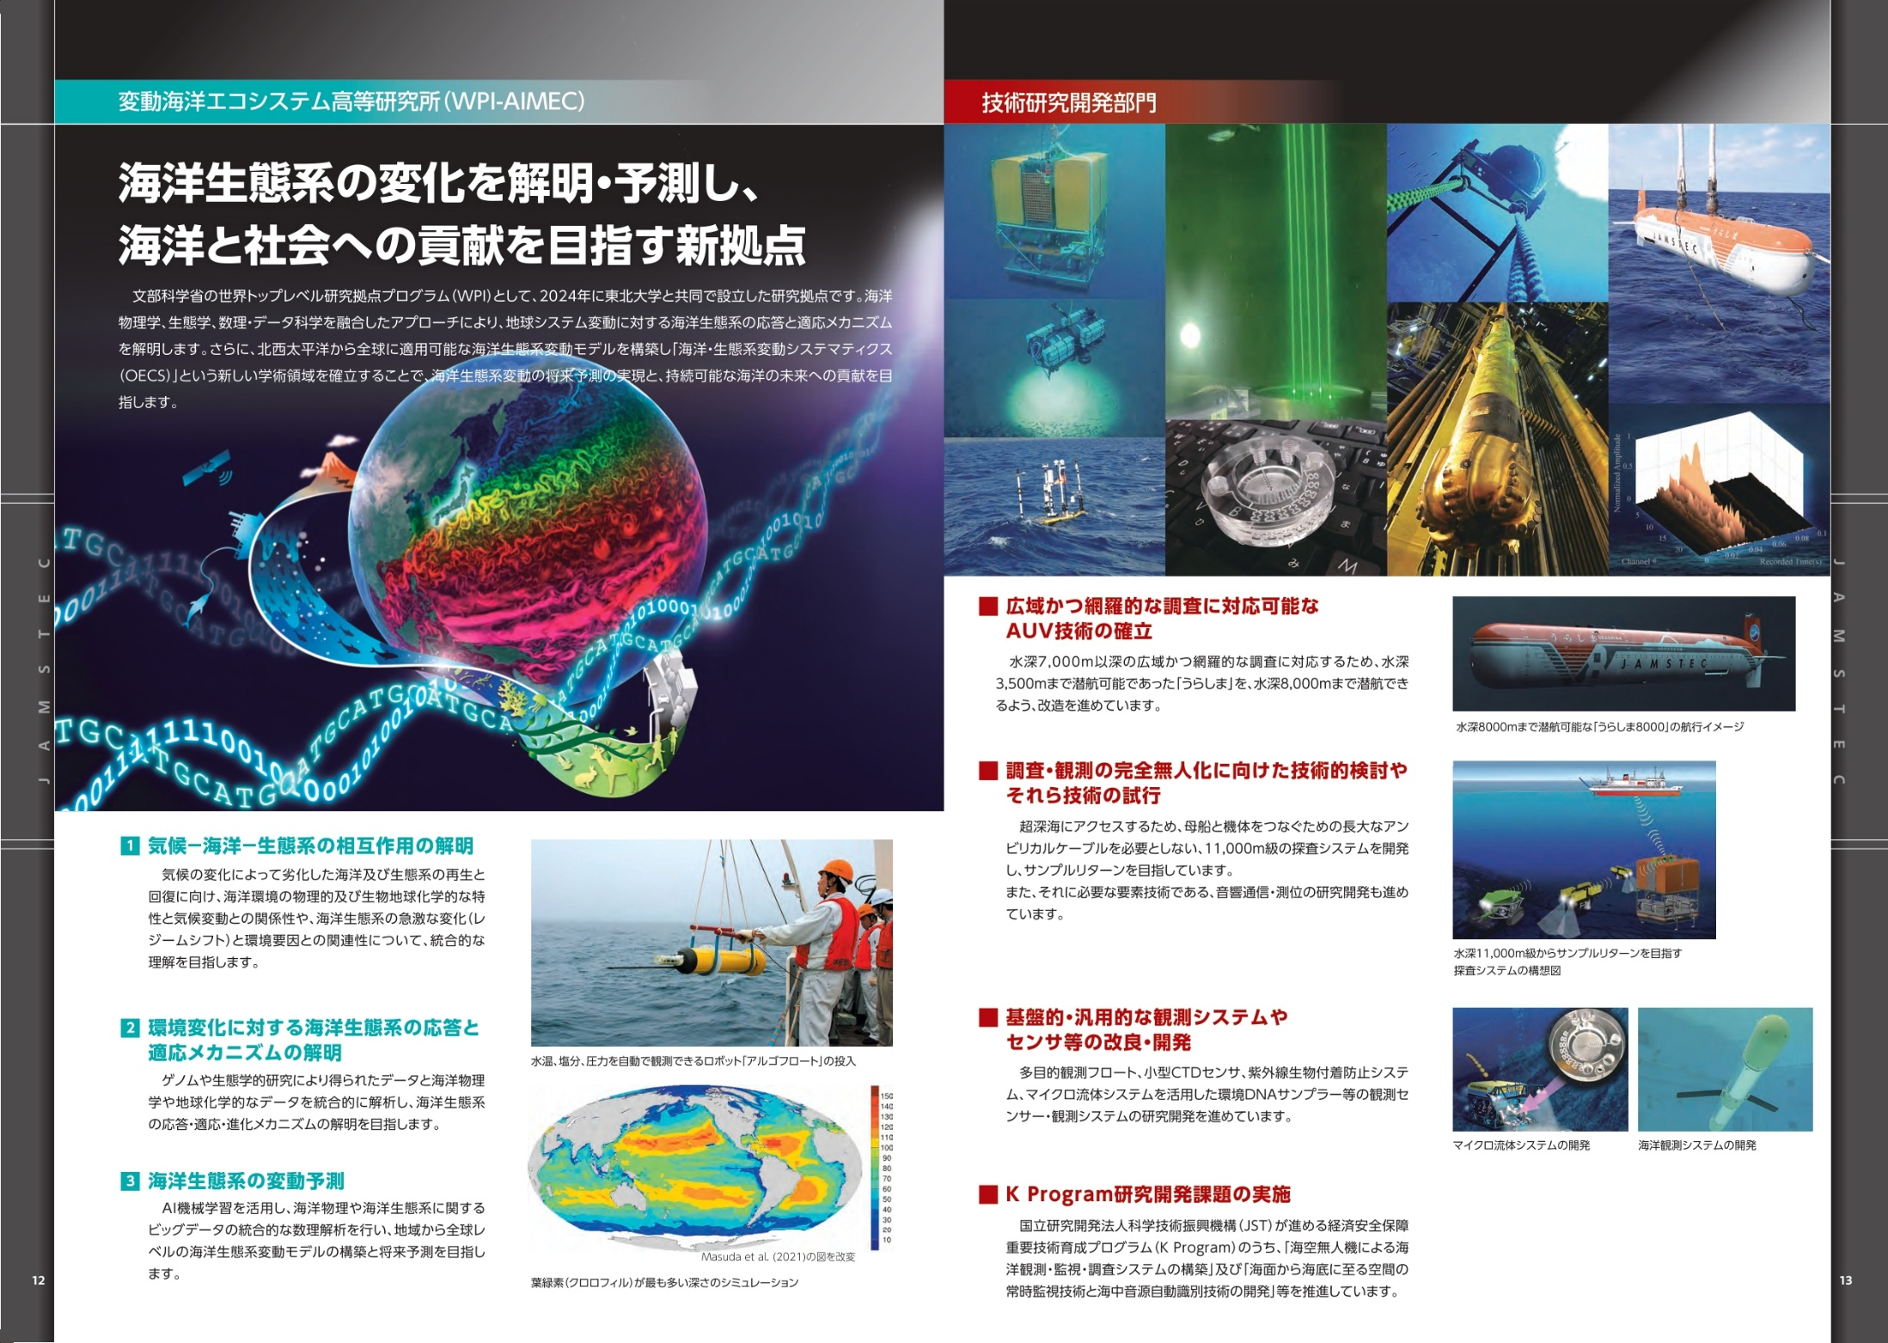

Slide 15
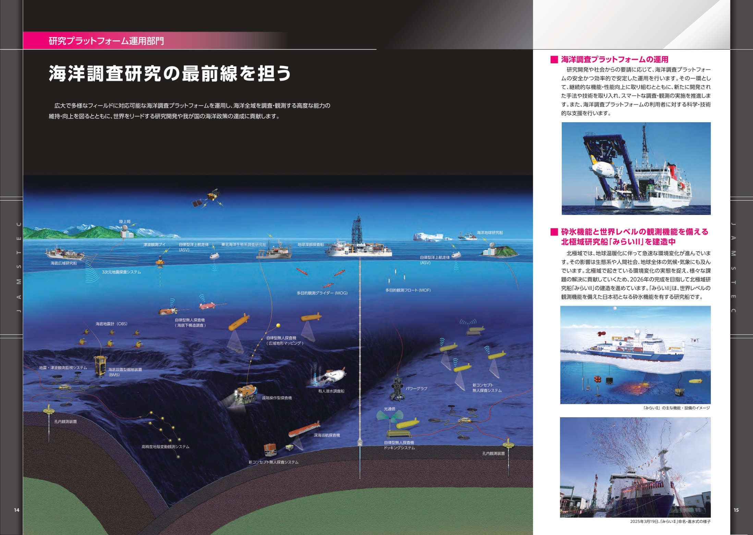

Slide 16
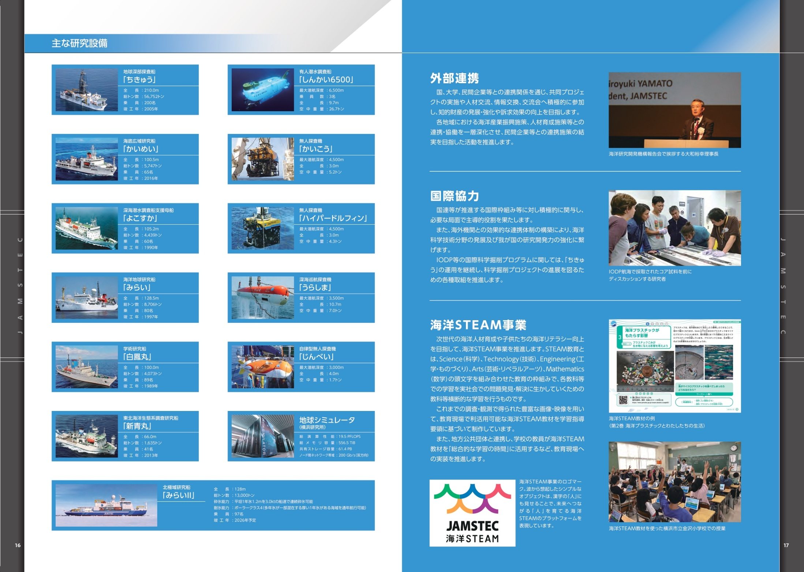

Slide 17
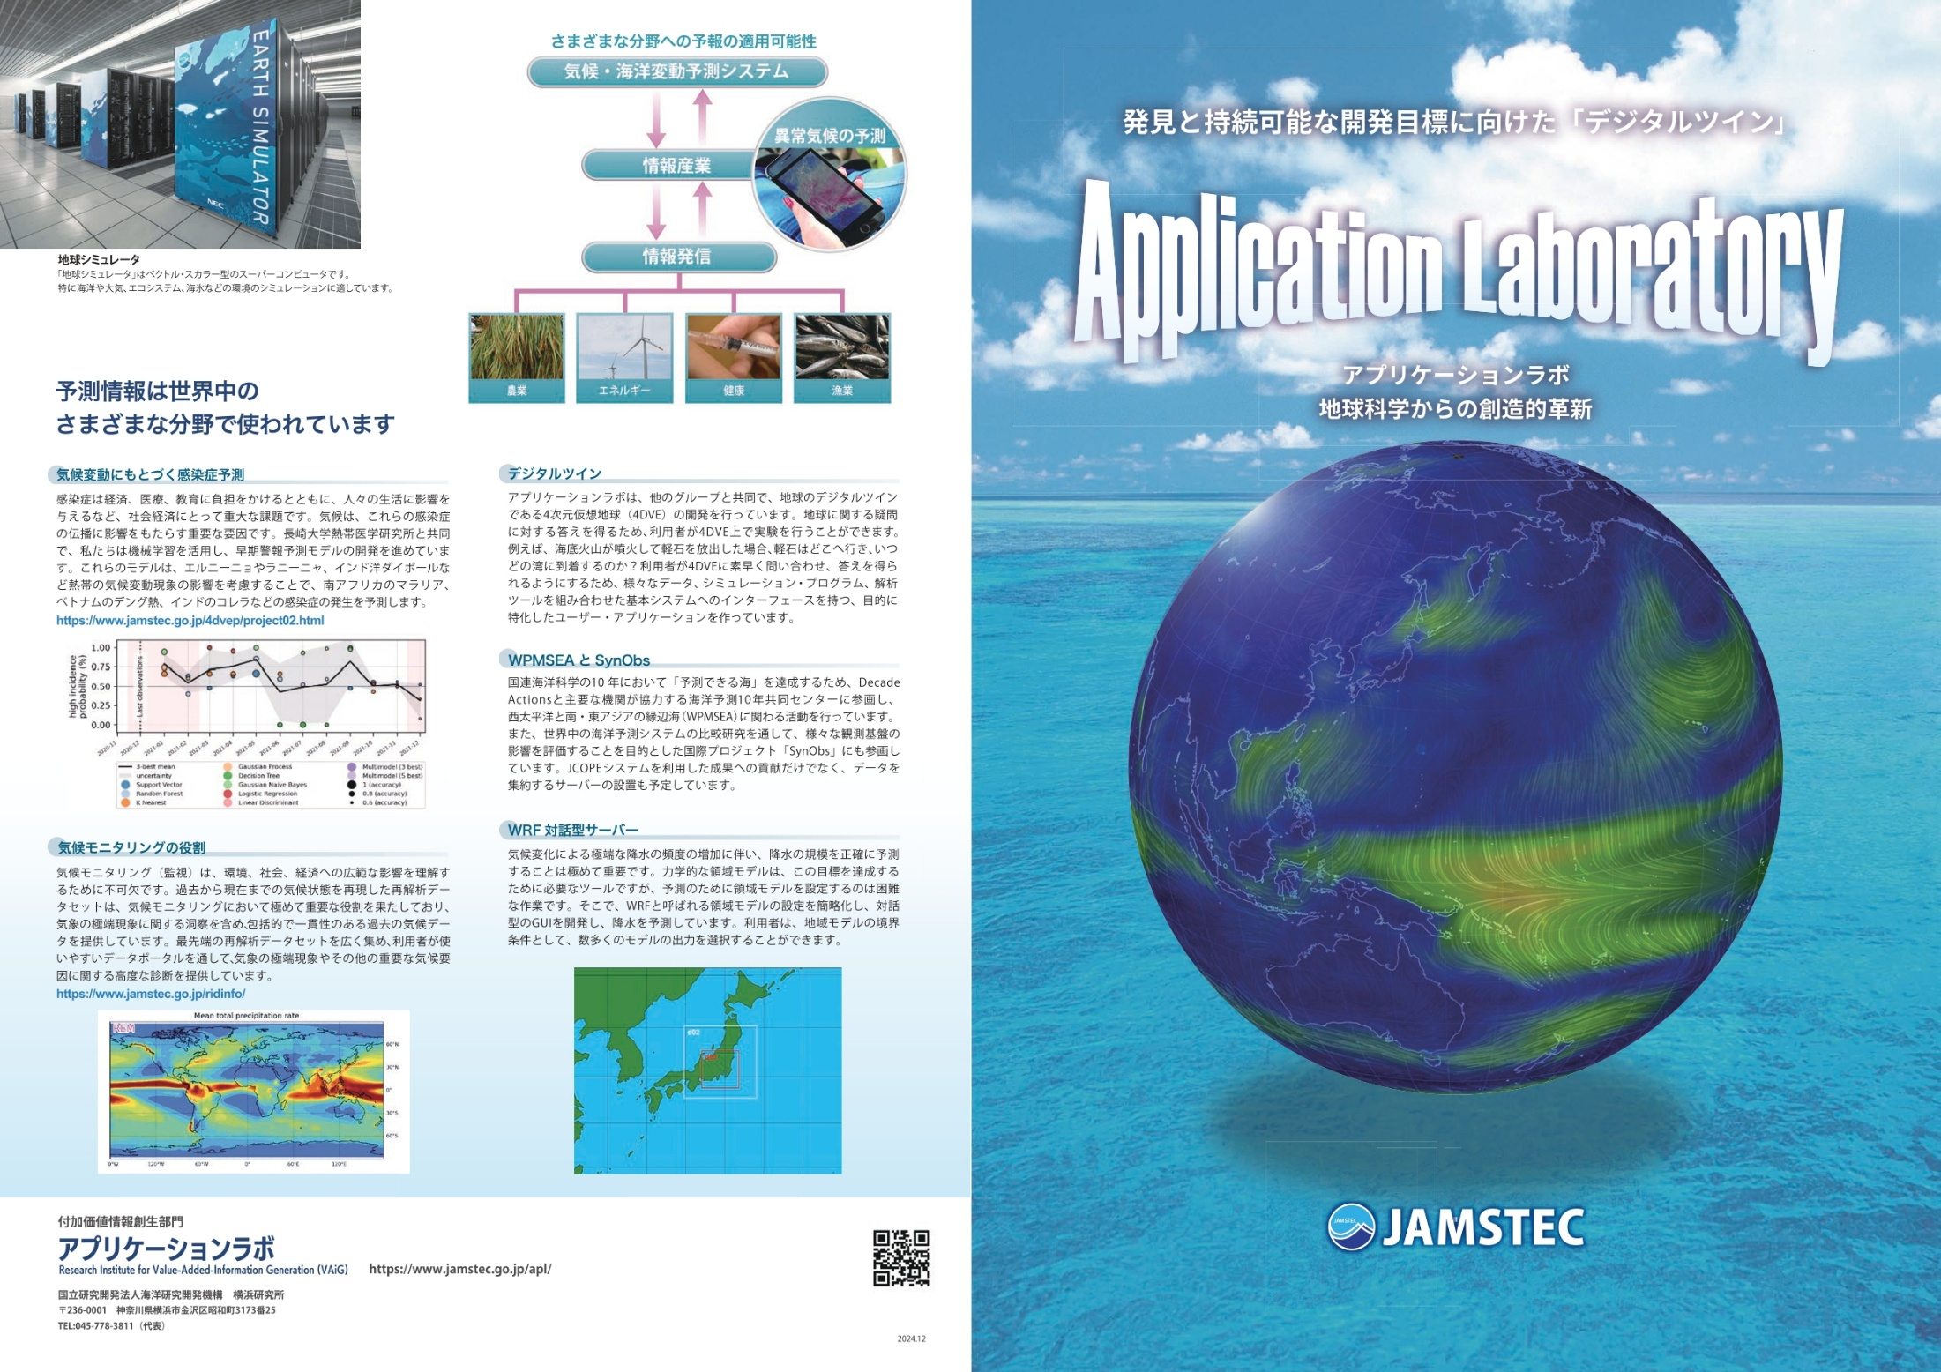

Slide 18
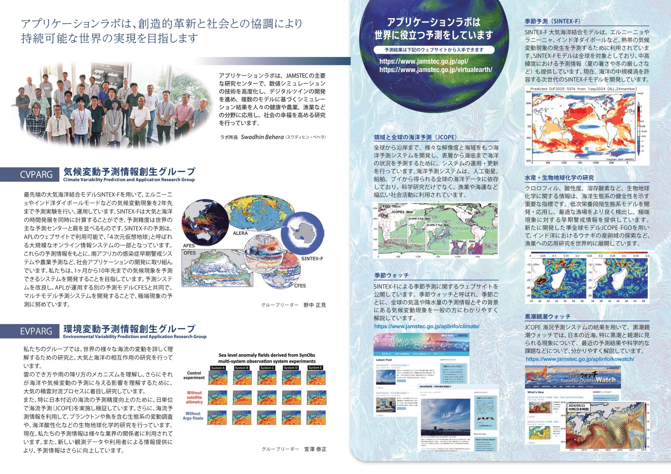

Slide 19
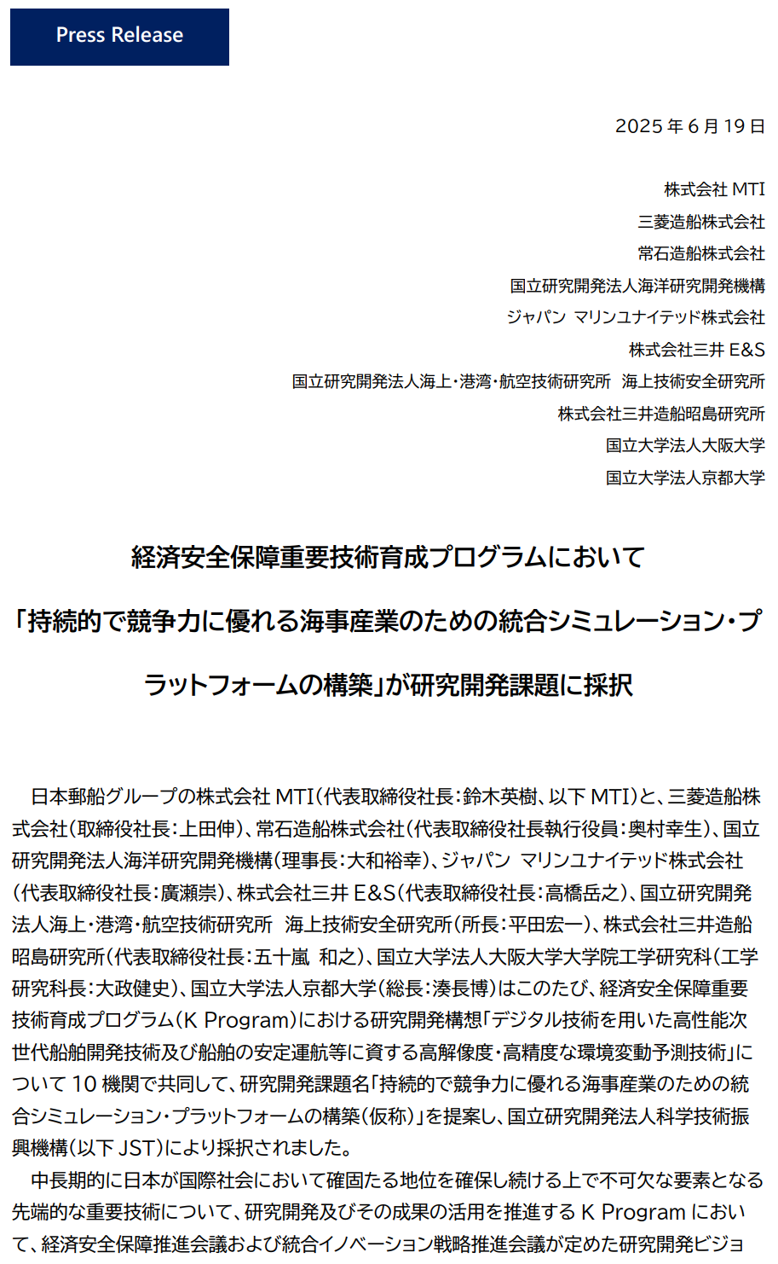
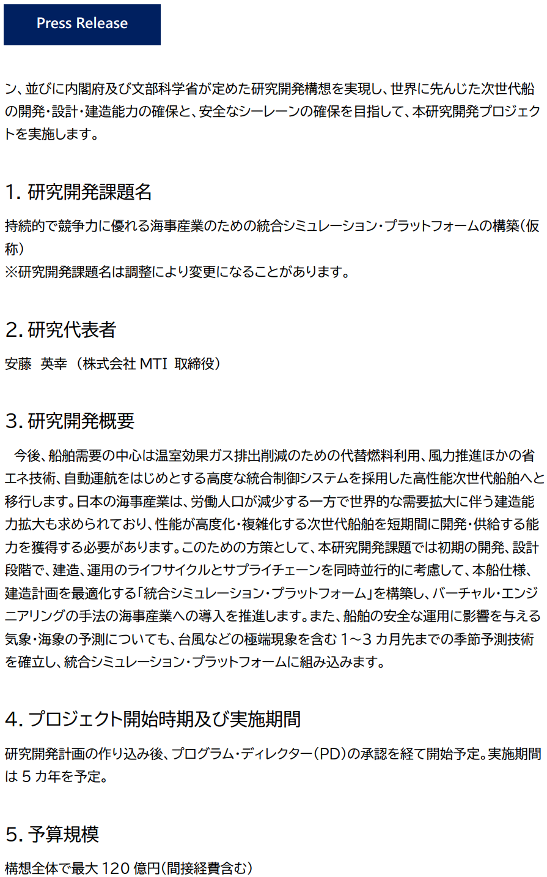

Slide 20
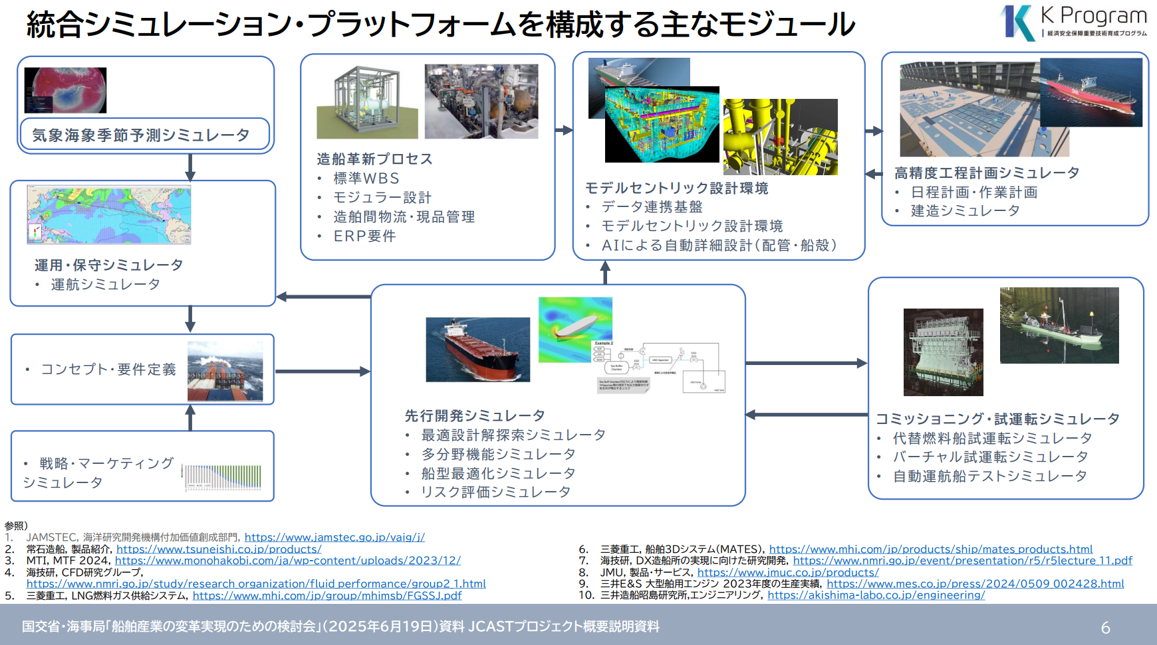

Slide 21
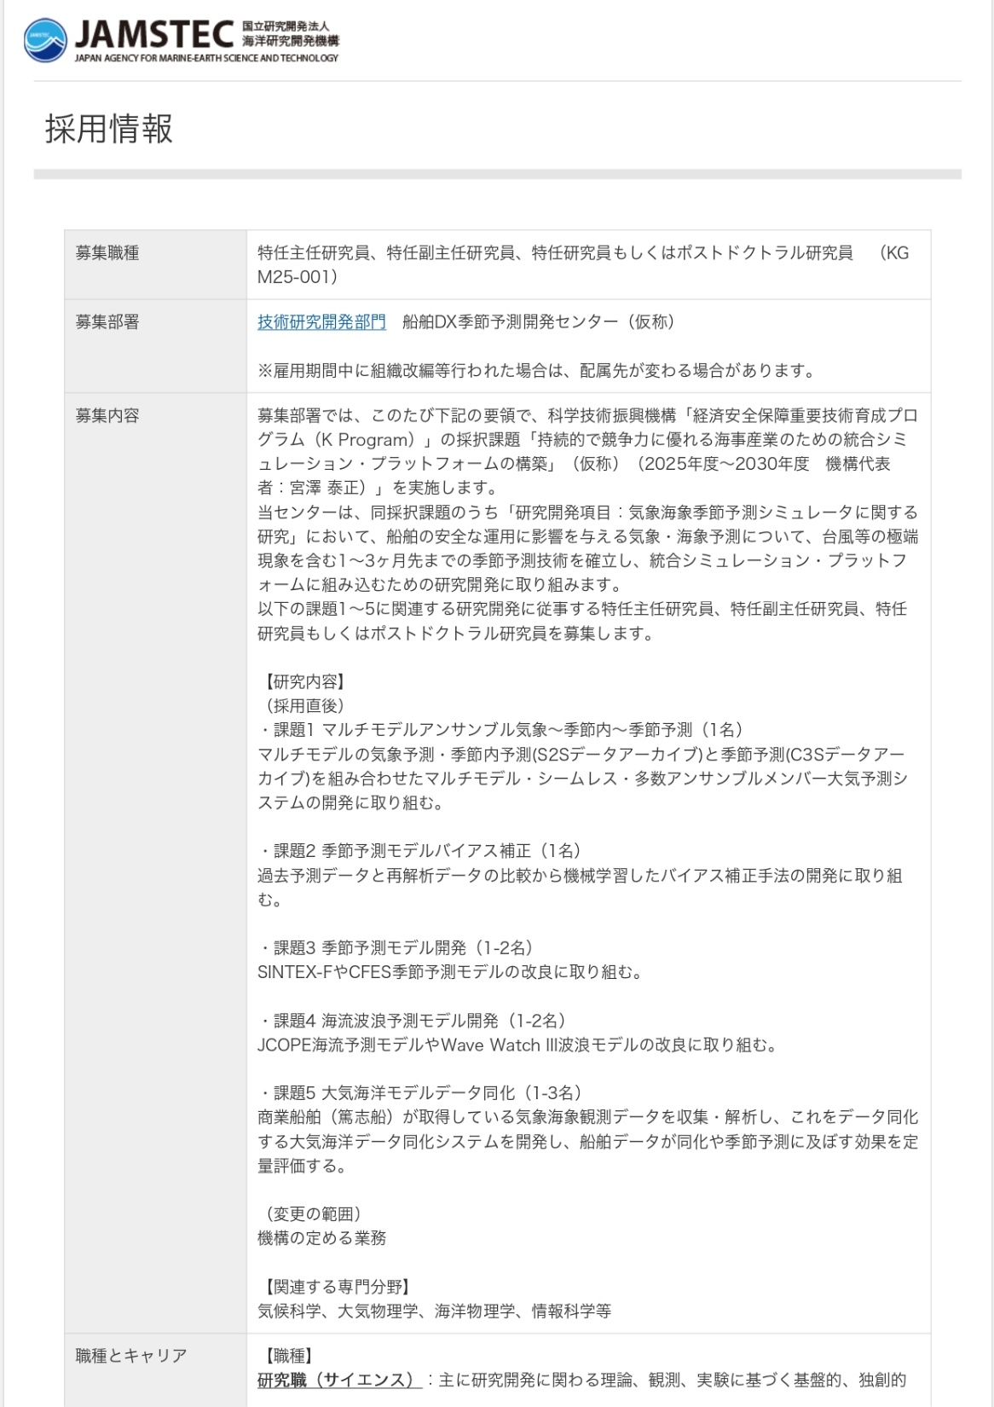
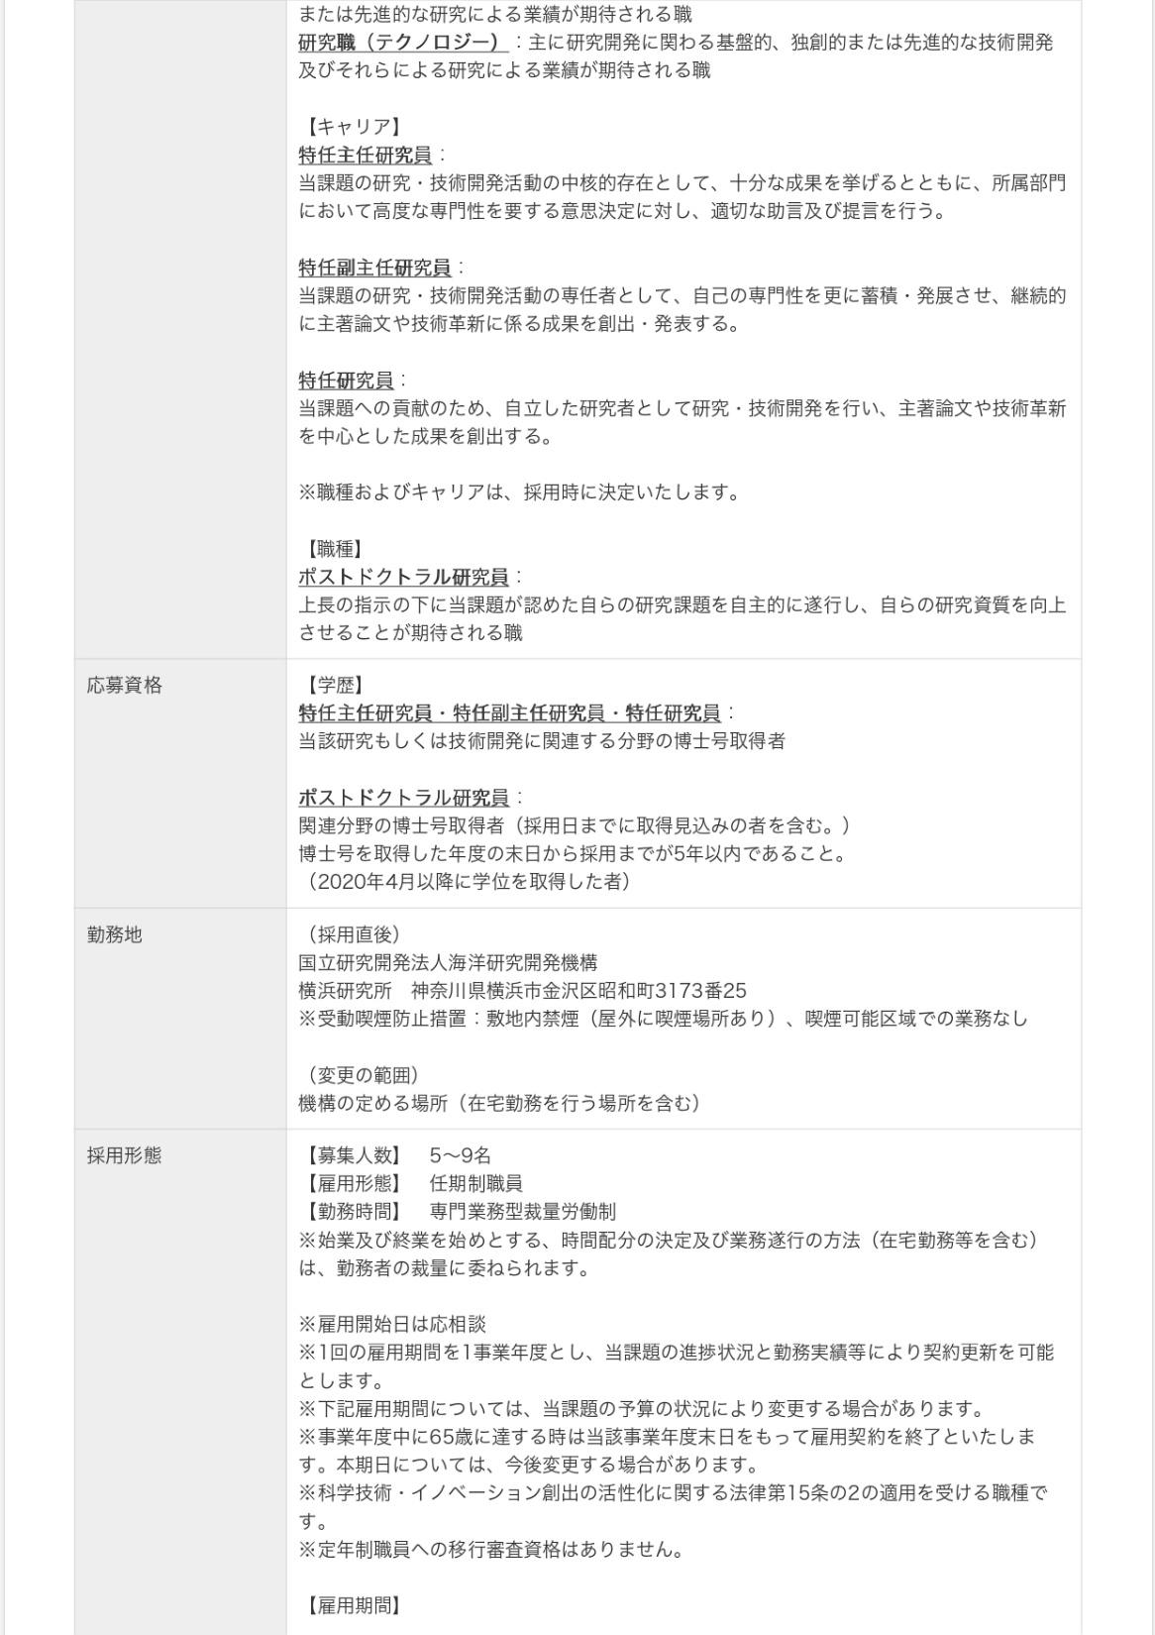

Slide 22
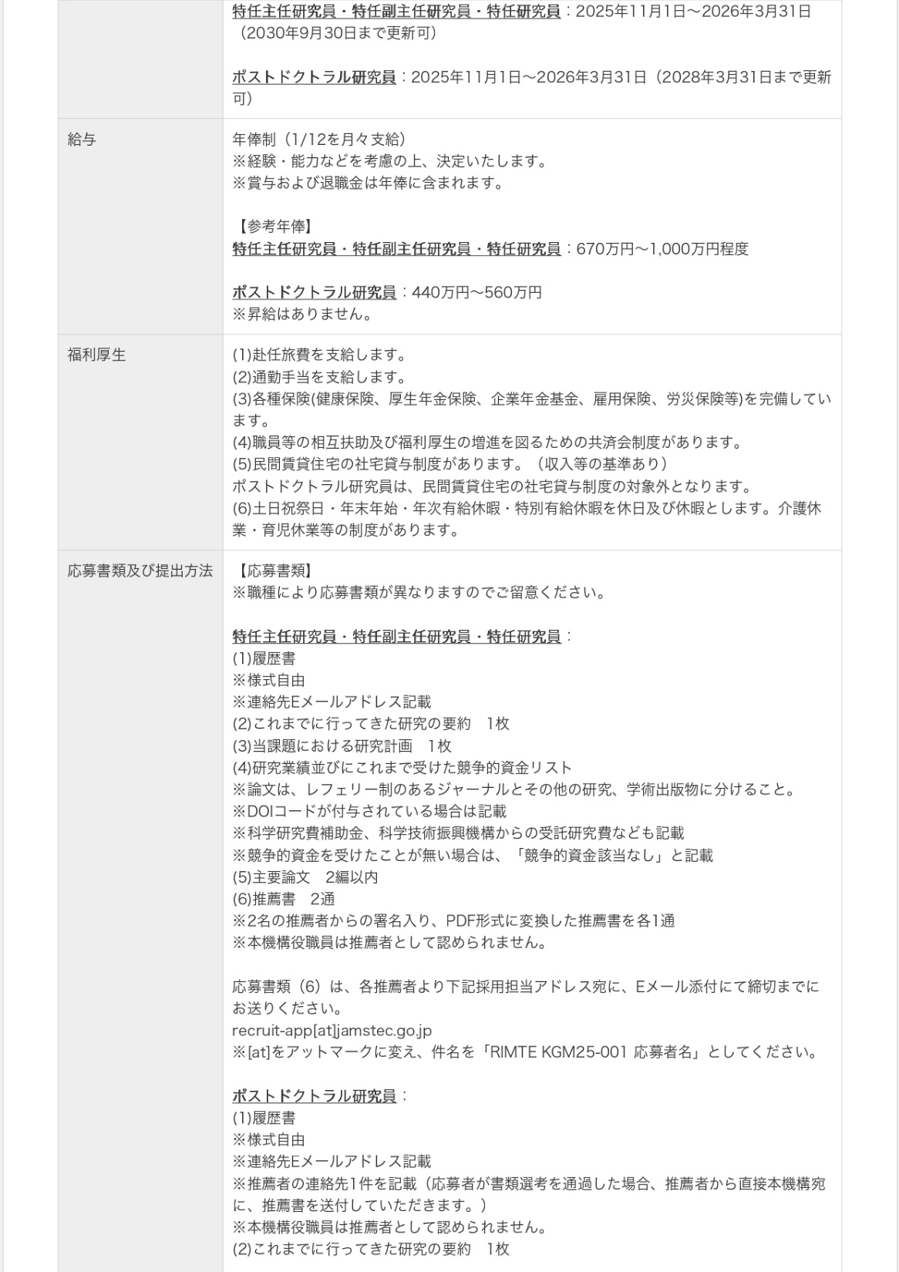
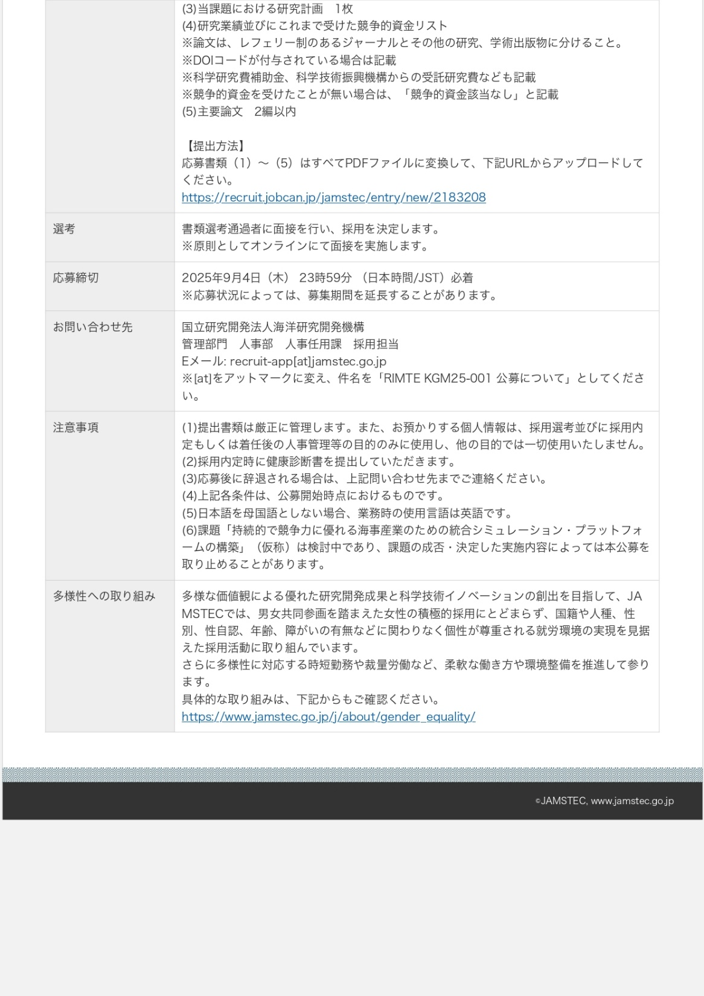

Slide 23
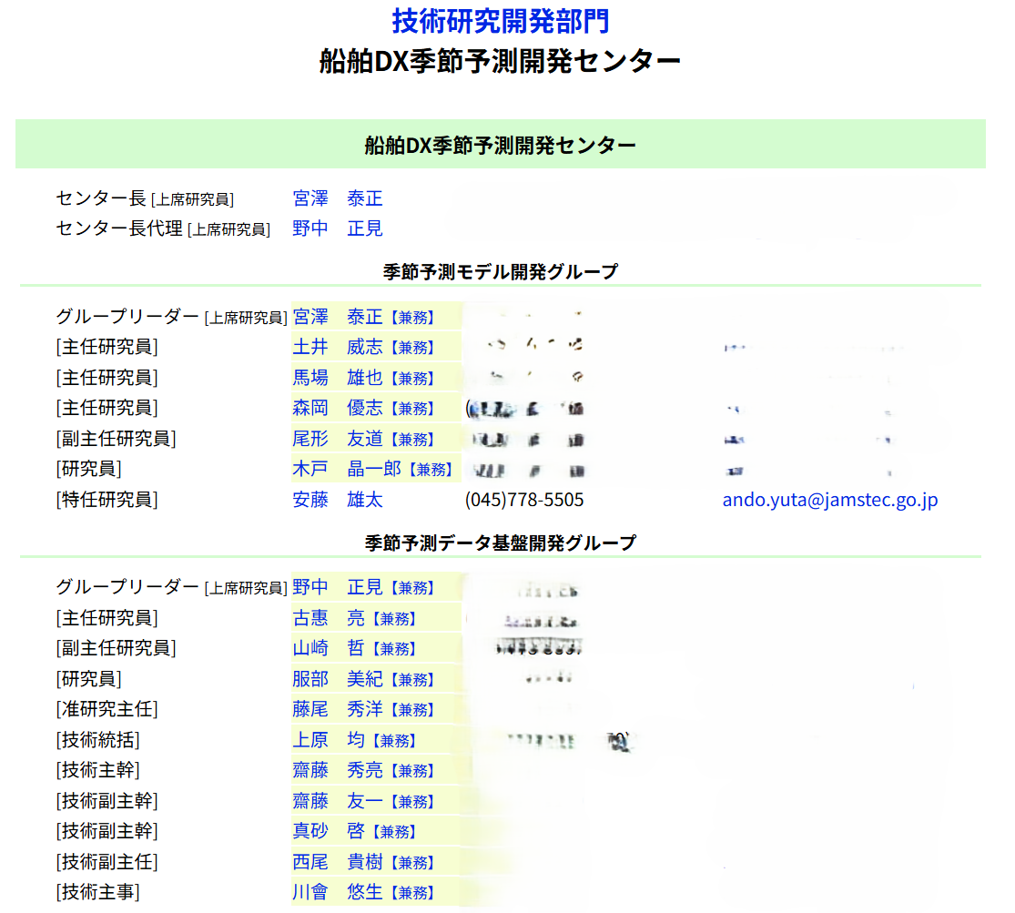

Slide 24
気象海象季節予測シミュレータに関する研究
研究開発項目 6
宮澤泰正・野中正見(JAMSTEC) 2025/10/28
目的：高精度・高解像度な季節予測技術を実現し、1-3ヶ月の季節スケールの大気海洋変動予測を船舶の運航支援や設計に活用する。
現状：入手できる気象予報やウェザールーティングの対象外であり、考慮されていない。
ウェザーニュース：
https://sea.weathernews.com/seanavigator/planning
航海計画のために過去の気象海象データを利用。
気象協会
https://weather-jwa.jp/service/transport_support_waves
船舶向けに30日先までの気象海象予測を提供。
NAPA
https://www.napa.fi/voyage-optimization-as-shippings-ally-in-increasingly-challenging-weather/
気候値データを利用し、季節変化についての情報を提供。

Slide 25
予測精度と予測期間
通常の気象海象予報では、10日間で予測精度は実用的でなくなる。
ウェザールーテイングでは
・常に最新の予測を使って最適化を更新（Chen et al. 2025 Ocean Eng. ）
・予測の不確実性を定量化して最適化に導入 (Marjanovic et al. 2025 JMSE)
が取り組まれている。
北大西洋
航路における
不確実性
波高
(Marjanovic et al. 2025 JMSE)
不確実性を考慮した航路
考慮しない航路

Slide 26
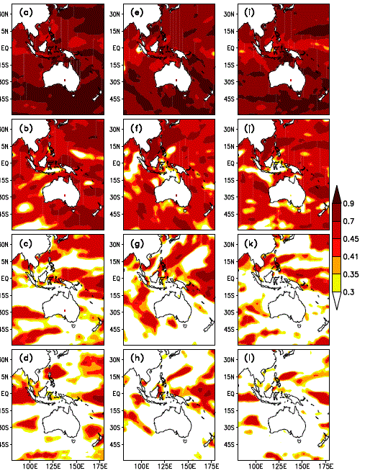
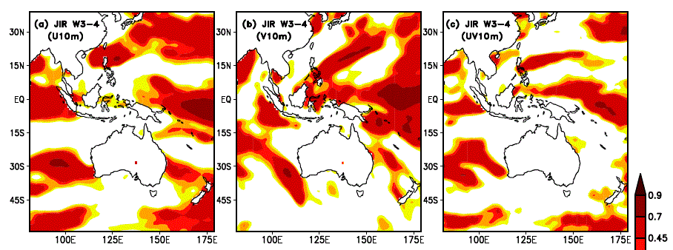
10日より長い期間の予測精度
偏差の
相関
東西風 南北風 風速
東西風 南北風 風速
１週目
2週目
3週目
4週目
3-4週
平均
週平均、月平均の予測をどう使うかについての研究開発が必要である。
1月初めからの予測 CFSv2 (Schukla and Kinter 2021 Weather and Forecasting）

Slide 27
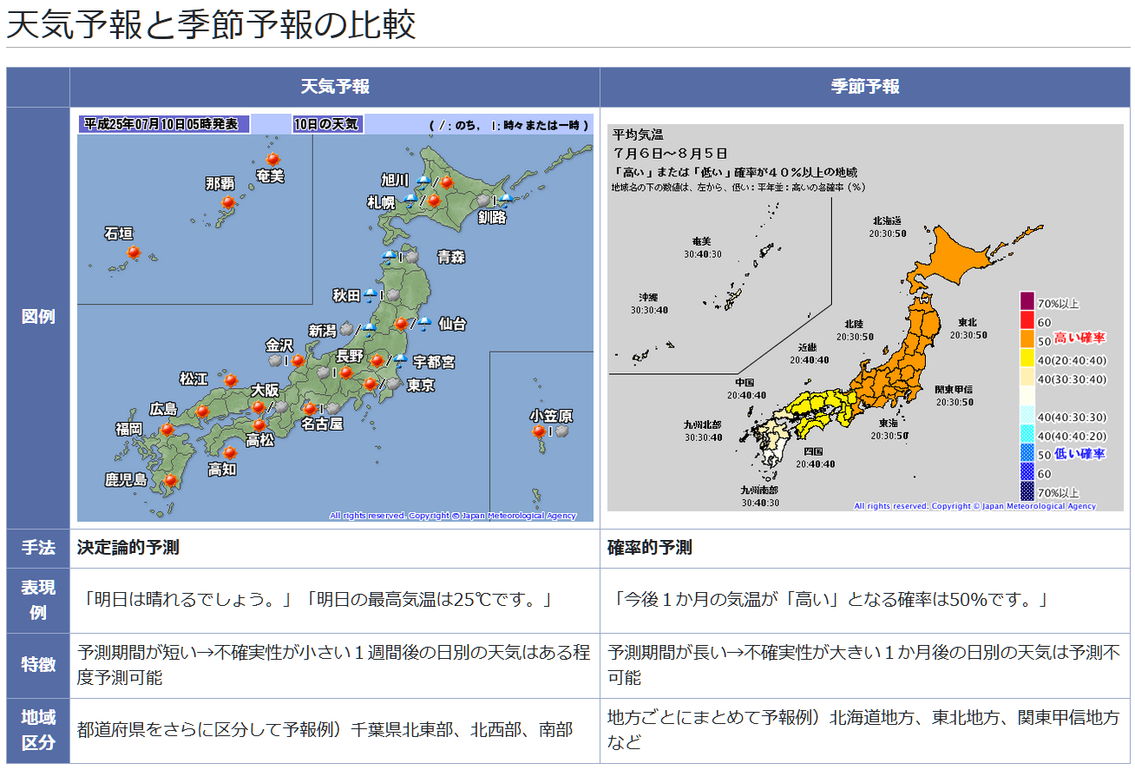
天気予報と季節予測
https://www.jma.go.jp/jma/kishou/know/kisetsu_riyou/difference/index.html

Slide 28
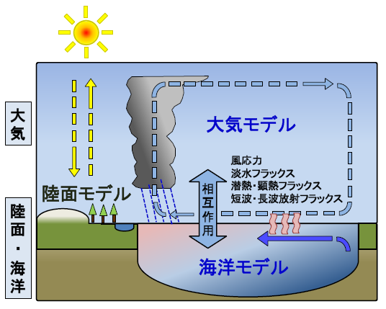
大気海洋陸面結合モデルによる季節予測
海洋や陸面状態の「長い記憶」
を活用して予測に用いる
「長い記憶」の効き方は
決定論的ではなく確率論的
台風や強い低気圧の起こりや
すさ(頻度)を予測する
https://www.jma.go.jp/jma/kishou/know/whitep/1-3-7.html

Slide 29
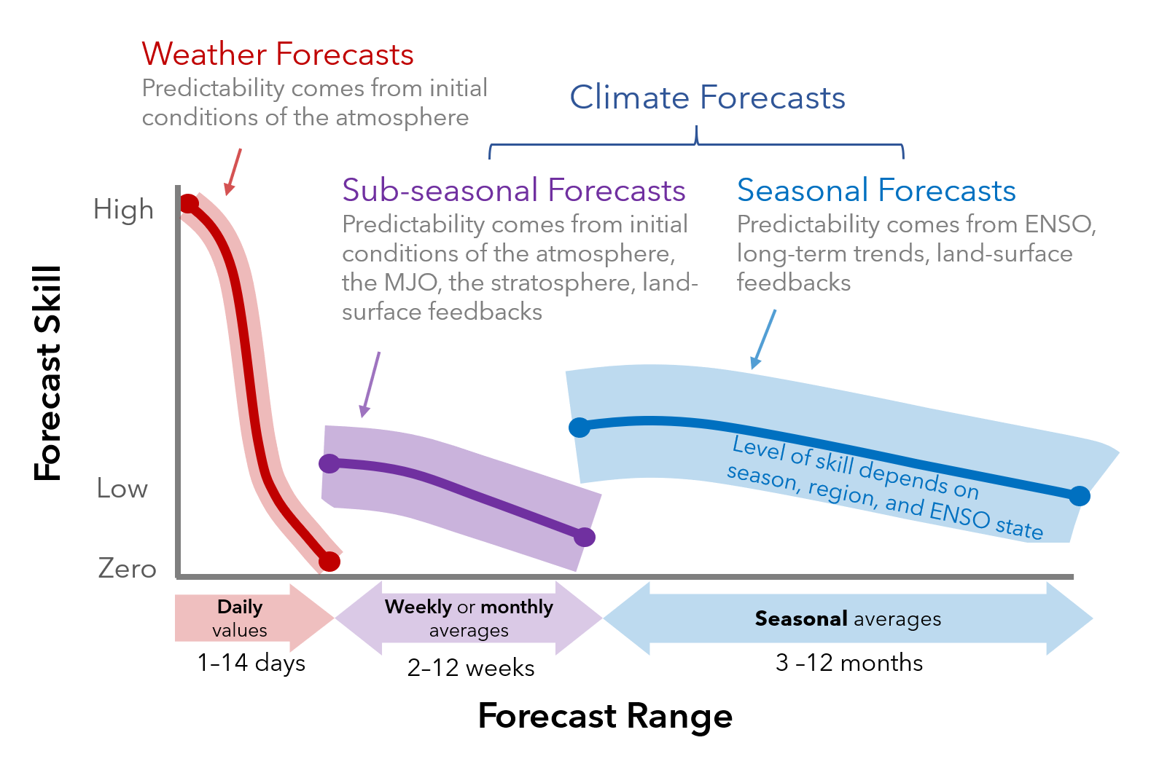
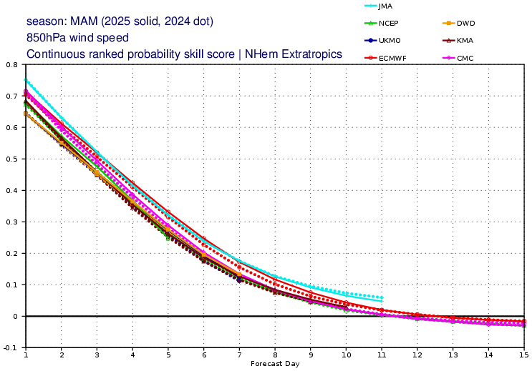
時間スケールによって異なる予測可能性
天気予報
原理的に、天気スケール(10日先まで) 、季節内～季節（S2S）スケール(10-30日先まで)、季節スケール(1-3ヶ月平均)の予測可能性が区別できる（右図）。
季節内予測
季節予測
日
週～月
3ヶ月～1年
https://coloradoriverscience.org/Weather_and_climate_forecasts
https://charts.ecmwf.int/

Slide 30
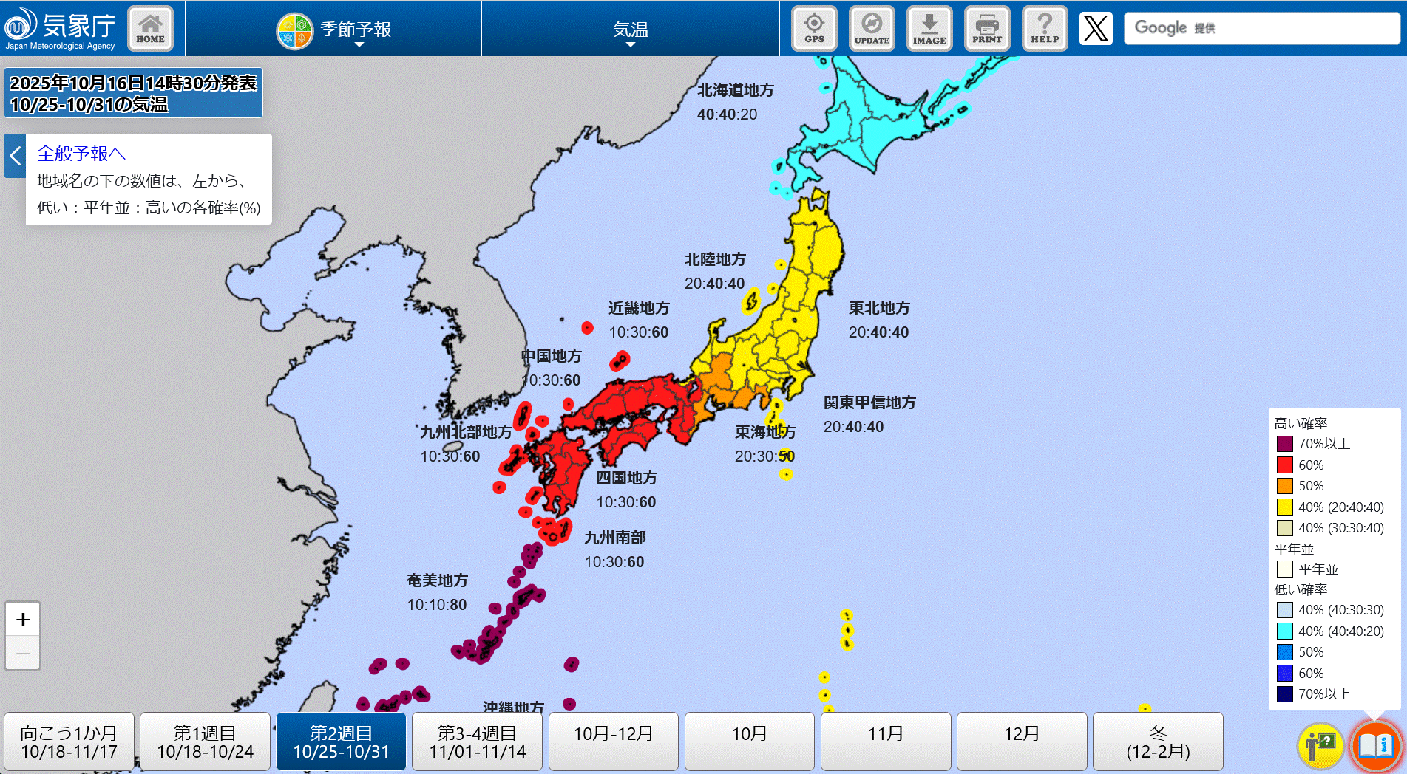
気温については1-3ヶ月先までの予報提供例
頻度分布的な
予測
https://www.data.jma.go.jp/cpd/longfcst/

Slide 31
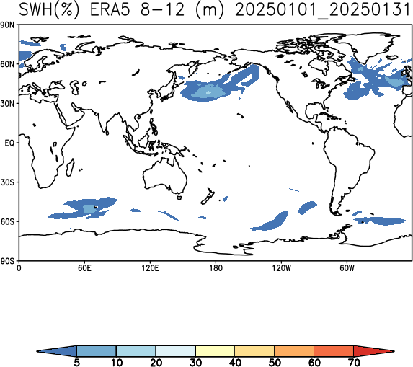
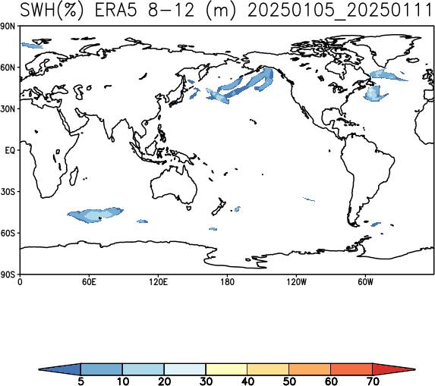
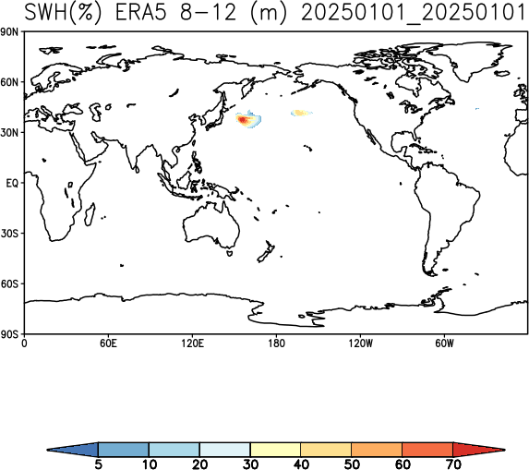
長い時間スケールでの別種の予測可能性を開拓
1ヶ月先→3ヶ月先
1週間先
1日先
波高分布そのものではなく、波高頻度分布を確率的に予測

Slide 32
季節予測応用の現状と課題
予測応用：気温、降水量、台風傾向。
船舶運航への応用は確認されない。欧州での取り組み(2018年)はその後進展が確認できない
https://climate.copernicus.eu/helping-shipping-industry-adapt-climate-change
季節予測の応用には解決すべき技術的課題がある。
A) モデル予測の不確実性の評価と系統誤差の除去
B) 極端現象の表現
C) 利用者と協働した利用法の開発

Slide 33
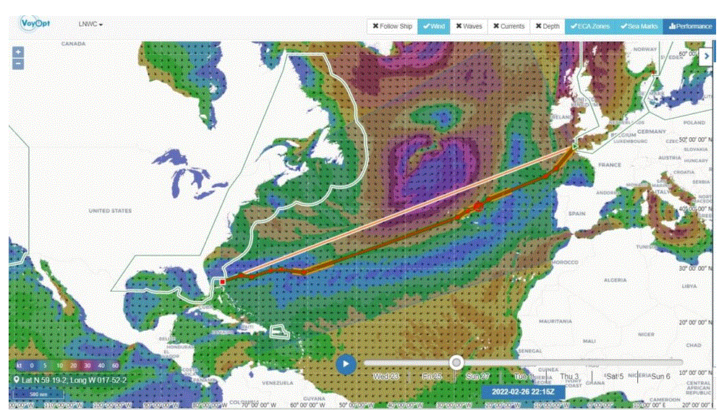
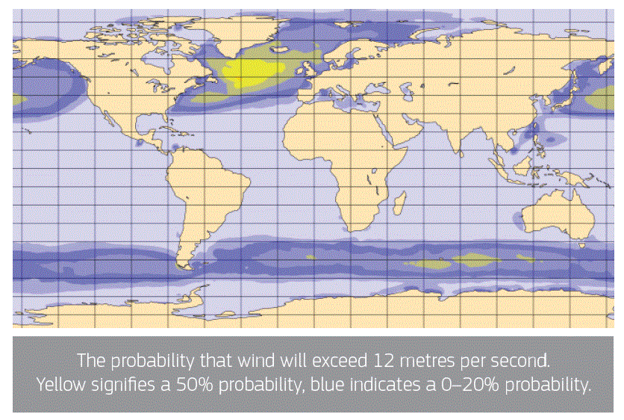
欧州での取り組み Global Shipping Project
VoyOptTM System
Offshore Navigation Ltd.
https://www.offshorenavigation.com/
過去データから風・波・海流
月平均気候値頻度分布を作成
したとあるが季節予測データ
の利用については不明。
(C3S SIS Shipping Factsheet_20191107.pdf)

Slide 34
季節予測特有の予測可能性問題
頻度
真値
系統誤差
予測不能：気候値に帰着
（非線形性に由来するカオス性による予測可能性の原理的な限界）
系統誤差：予測の間違い
雑音過多：予測が雑音で汚染
気候値
雑音過多
低波高 高波高

Slide 35
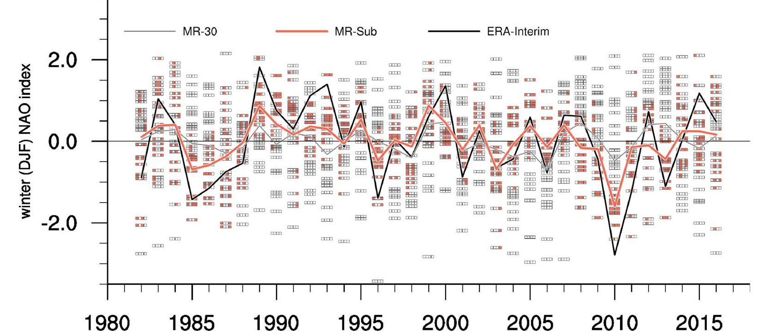
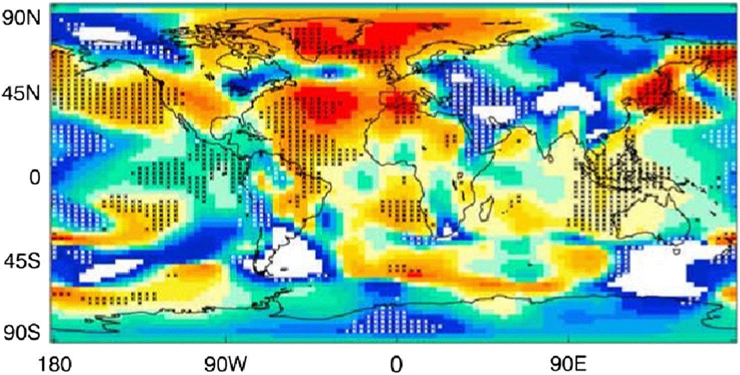
雑音過多問題： SN比パラドックス
←北大西洋振動モードの予測
黒線：観測
灰色：予測の平均
赤：バイアス補正
(Dobrynin et al 2018 GRL)
RPC = (観測との相関)/
(アンサンブル予測同士の相関)
>1 雑音過多（信号過少）
海面気圧の予測 (GloSea6)→
(Scaife and Smith 2018 npj AOS)

Slide 36
予測可能性問題への対処
予測不能：気候値に帰着(予測値の分布が気候値と有意な差を持たなくなると予測の能力が無くなる-気候値を使うのと変わらない）
→予測アンサンブルメンバー数を十分に確保し正しい情報提供
系統誤差：予測の間違い
→マルチモデル化・予測モデルの改良・AI予測モデルの新規開発
（バイアス補正）
雑音過多：予測が雑音で汚染
→バイアス補正
（予測モデルの改良・AI予測モデル開発時にも留意）

Slide 37
気象海象季節予測シミュレータの開発
研究開発成果物
6-1
F) 船舶気象海象データの利用
大気データ
観測データ
B) JAMSTEC季節予測モデル改良
E) AI季節予測モデル新規開発
E1) ハイブリッド型(京大)
E2) データ駆動型(追加公募)
A) マルチモデル/バイアス補正
大気データ
C) 波浪予測(京大)
D) 海流予測
波浪データ
海流データ
G) 予測データ基盤・入出力インターフェース
運航シミュレータ
(JAMSTEC+MTI)

Slide 38
実施体制
PMO
研究開発項目
1 統合シミュレーション・プラットフォーム
の社会実装に関する研究
研究代表機関：株式会社MTI
パッケージ①
パッケージ②
パッケージ③
三菱造船（リーダー）
ジャパンマリンユナイテッド
海上技術安全研究所
常石造船（リーダー）
常石造船昭島研究所
株式会社MTI
三井E&S
大阪大学
海上技術安全研究所
三菱造船
海洋研究開発機構（リーダー）
京都大学
株式会社MTI
＜追加公募＞
研究開発項目
3 設計建造に関する研究
研究開発項目
2 先行開発シミュレータに関する研究
4 コミッショニング試運転に関する研究
5 運航保守シミュレータに関する研究
6 気象海象季節予測シミュレータに関する研究

Slide 39
気象海象季節予測シミュレータの達成目標
予測精度の指標については、既存プロダクト（既往の予測モデルすべてと気候値）の予測スキルを上回ることを目標とする。
「船舶DX」への応用に適したプロダクトという特長を示すために、できるだけ運航計画支援シミュレータでの予測利用に直結するスキル指標を採用する。
対象とするスキル指標について、世界最高精度を達成する。(気候科学として)
実用的に意味のある精度を達成する。船舶側と協働して目標精度を確定する。（船舶DX/JCASTとして）

Slide 40
マルチモデル北大西洋波高の季節予測
マルチモデルアンサンブルのスキル
>
マルチモデルを構成する既往モデル
のスキル
北米マルチモデル/WW3 3カテゴリー
12/1から、12-1-2月平均を予測 (Bell and Kirtman 2019 Weather and Forecasting)

Slide 41
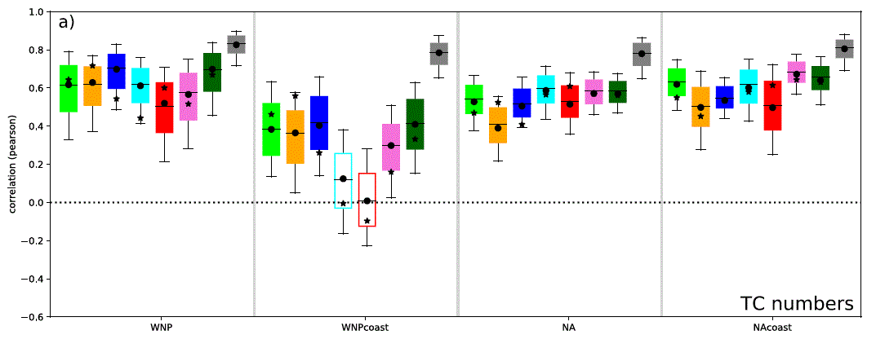
マルチモデル熱帯低気圧の季節予測
北西太平洋での上陸予測は難しそうだが、それ以外はかなり実用的な精度
Befort et al 2022, Seasonal Prediction of Tropical Cyclones over the North Atlantic and Western North Pacific, J Climate

Slide 42
マルチモデルアンサンブル季節予測システムの開発 (JAMSTEC)
研究開発成果物 6-1-A
1. 目的
広く公開されているものを含め極端現象の表現が可能な複数の季節予測モデル結果を用いて季節予測データを構成し、機械学習や統計的手法を適用して多数の予測情報を季節や海域等によってそれぞれが示す優位性をもとに統合し、モデルの系統誤差影響を減少させ予測精度を高める。
2. 克服すべき技術的課題 (提案書の①) 1) マルチモデルの気象予測と季節予測を組み合わせたマルチモデル・シームレス・多数アンサンブルメンバー大気予測システムの開発。
2) 過去予測データと再解析データの比較から機械学習したバイアス補正手法の開発。
3) バイアス補正後のアンサンブルメンバーの予測情報を統合する予測情報統合システムの開発。
3. 成果物と到達レベル (提案書の②)
4. 作業項目
1. マルチモデル・シームレス・多数アンサンブルメンバー大気予測システム
2. 過去予測データと再解析データの比較から機械学習したバイアス補正手法
3. 予測情報統合システム
5. スケジュール
6. 克服するべき技術的課題の解決方法 (提案書の③)
C3S等公開されている予測データの他、後述する独自モデルのアンサンブルを加え100以上の多数のアンサンブルメンバーでマルチモデルアンサンブルを構成する。さらに後述するテーマEで開発する機械学習による予測モデルも加えて多様性を強化する。このマルチモデル多数アンサンブルの予測情報を融合し高精度化するため、機械学習や統計的手法によって予測データの系統誤差を補正する手法を開発し、マルチモデルアンサンブルの信号/ノイズ比を高める。本テーマでは海面気圧と海上風の補正を目的とした開発を実施する。本テーマでは、既存のマルチモデル季節予測、気象予測にテーマB、Eで開発する新たな季節予測モデルの予測データを機械学習により融合するとともに系統誤差補正を加えて精度を向上させる。既存の季節予測情報は、解像度アウトプット目標を達成しているモデルのデータを用いる。
6-1-A マルチモデルアンサンブル季節予測システム | 1年目 | 2年目 | 3年目 | 4年目 | ５年目
マルチモデル・シームレス・多数アンサンブルメンバー大気予測システム
過去予測データと再解析データの比較から機械学習したバイアス補正手法
予測情報統合システム
成果物 | 到達レベル (年度)
マルチモデルシームレスアンサンブル大気予測システム(プロトタイプ) | TRL6(3年目)
バイアス補正・予測情報融合手法(プロトタイプ) | TRL6(3年目)
マルチモデルシームレスアンサンブル大気予測システム | TRL9(5年目)
バイアス補正・予測情報融合手法 | TRL9(5年目)

Slide 43
極端現象の季節予測が可能な高解像度モデルの開発 (JAMSTEC)
研究開発成果物
6-1-B
1. 目的
研究グループにおいて独自に開発運用を行ってきた季節予測モデルについて極端現象の表現に留意した高解像度化・高精度化を実施しマルチモデルアンサンブル（テーマA）に組み込む。
2. 克服すべき技術的課題 (提案書の①) 船舶運航・設計に資する予測情報を創出するためには、それに影響を与える極端現象の表現が可能であることが予測に用いる大気海洋結合モデルに求められる。そのための個別の取り組みをすべて導入して過去再予測実験を行い、検証しながら予測モデルの全体的な調整のうえ実用的な予測モデルとして完成させる必要がある。
3. 成果物と到達レベル (提案書の②)
4. 作業項目
基本モデルの構築
モデルのチューニングと予備実験
データ同化実験
過去・現業的予測実験
現業的予測体制の構築
5. スケジュール
6. 克服するべき技術的課題の解決方法 (提案書の③)
以下の研究開発に取り組む。過去再予測実験結果に基づいて、バイアスを減少させるためのモデルの再調整に注力する。
1) 高解像度季節予測モデルの開発
モデル水平高解像度化、新積雲対流スキームの導入、成層圏と重力波パラメタリゼーションの導入、アンサンブル数の調整、過去再予測実験、現業的予測実験、モデル再調整。
2) 大気・陸面データ同化システムの開発
陸面モデルの改良、モデル調整、大気データ同化。
6-1-B 極端現象の季節予測が可能な高解像度モデルの開発 | 1年目 | 2年目 | 3年目 | 4年目 | ５年目
基本モデルの構築
モデルのチューニングと予備実験
データ同化実験
過去・現業的予測実験
現業的予測体制の構築
成果物 | 到達レベル (年度)
高解像度モデルの過去・現業的予測実験結果 | TRL5(3年目)
現業化した高解像度モデル | TRL9(5年目)

Slide 44
波浪の季節予測 (京大、JAMSTEC)
研究開発成果物 6-1-C
1. 目的
マルチモデルアンサンブル季節予測システムによる海上風予測結果を波浪モデルに入力し、季節スケールまでの波浪予測計算を実行する。
2. 克服すべき技術的課題 (提案書の①) 本計画で適用する大気海洋結合モデルにおいてはマルチモデルであってもほとんど波浪を計算していない。このため別途、波浪特性を計算する必要がある。
季節スケール波浪予測のためには、本計画で適用するマルチモデルアンサンブルからの海上風等の出力駆動や黒潮等の海流による波浪計算特性を十分に把握し、過去の実況データ駆動による波浪計算結果や観測データと比較しモデルパラメータの調整や結果のバイアス補正手法を確立する必要がある。異常波浪の推定に資する付加的情報も生成することも必要である。
3. 成果物と到達レベル (提案書の②)
4. 作業項目
波浪モデル構築
大気再解析データと波浪モデルによる過去実況再現計算
過去再予測実験
異常波浪予測情報の生成
現業的予測体制の構築
5. スケジュール
6. 克服するべき技術的課題の解決方法 (提案書の③)
以下の研究開発に取り組む。海上風外力を与える季節予測モデルのモデルバイアスが波浪予測計算結果では増幅する可能性があるので、バイアス改善に注力する。
1) 準全球波浪モデルに関する研究開発
波浪モデル構築、大気再解析データによる過去実況再現計算、過去再予測実験、波浪予測アンサンブルの作成、予測更新の自動化。
2) 異常波浪予測情報の生成に関する研究開発
異常波浪など極端現象の発生確率と危険海域マップを生成し、予測精度を検証する。
6-1-c 波浪の季節予測 | 1年目 | 2年目 | 3年目 | 4年目 | ５年目
波浪モデル構築
過去実況再現計算
過去再予測実験
異常波浪予測情報の生成
現業的予測体制の構築
成果物 | 到達レベル (年度)
過去波浪予測実験の検証結果 | TRL6(3年目)
異常波浪予測情報 | TRL6(3年目)
波浪の現業的予測体制 | TRL9(5年目)

Slide 45
海流のダウンスケール季節予測 (JAMSTEC)
研究開発成果物6-1-D
1. 目的
10km解像度の海洋モデル（海流モデル）にテーマAのマルチモデルアンサンブルの大気出力を外力として与えダウンスケールしたうえで予測を行う。
2. 克服すべき技術的課題 (提案書の①) 船舶の運航計画および設計には、海流の情報も必要とする。そこで重要となる海洋中規模渦や強い海流の蛇行などの100kmスケール海流変動を表現するためには、10km程度以下の水平解像度（渦を表現可能な解像度）が必要となる。しかしながら、テーマAで利用を想定する大気海洋結合モデルにおいて海洋モデルの水平解像度は最も細かいものでも数10km程度である。対象とする結合モデルにおける海洋モデル部分の解像度は50km程度が目安となっており、最小でも30km(0.25°)程度で10kmには及ばない。
3. 成果物と到達レベル (提案書の②)
4. 作業項目
海流モデル構築
大気再解析データと海流モデルによる過去実況再現計算
過去再予測実験
現業的予測体制の構築
5. スケジュール
6. 克服するべき技術的課題の解決方法 (提案書の③)
以下の研究開発に取り組む。
海流モデル構築、大気再解析データによる過去実況再現計算、海流予測海上風外力の作成、過去再予測実験、海流予測アンサンブルの構築、予測更新の自動化。1-2年目までに、本計画で適用する大気海洋結合モデルからの出力駆動による海流計算特性を十分に把握し、過去の実況データ駆動による海流計算結果や観測データと比較しモデルパラメータの調整や結果の補正手法を確立する。
6-1-D 海流のダウンスケール季節予測 | 1年目 | 2年目 | 3年目 | 4年目 | ５年目
海流モデル構築
過去実況再現計算
過去再予測実験
現業的予測体制の構築
成果物 | 到達レベル (年度)
過去海流予測実験の検証結果 | TRL6(3年目)
海流の現業的予測体制 | TRL9(5年目)

Slide 46
AI活用季節予測モデル (京大、追加公募、JAMSTEC)
技術課題 6-1-E
1. 目的
近年発展が著しいAI（機械学習）分野の動向をふまえ、データ駆動型の季節予測モデルを複数のアプローチを通じて開発し、マルチモデルアンサンブル季節予測システムをさらに強化する。
2. 克服すべき技術的課題 (提案書の①) データ駆動型の深層学習ベースの気象予測モデルでは、初期摂動が時間変化とともに大きく発展せずアンサンブルスプレッドが成長しにくいことや、雨量や風速等の強度が力学モデルと比較すると過少に予測してしまう等が課題として挙げられる。さらに、10日以上先の予測については、計算が不安定になり、また物理に適合しない幻影(hallucination)が生ずることが知られている。
3. 成果物と到達レベル (提案書の②)
4. 作業項目
ハイブリッド型アプローチ
データ駆動型アプローチ
5. スケジュール
6. 克服するべき技術的課題の解決方法 (提案書の③)
1) データ駆動型とは異なるハイブリッド型アプローチとして、物理モデルとデータ駆動型モデルを組み合わせたハイブリッド季節内～季節予測モデルを開発し、これもマルチモデルアンサンブルに加える。
2) データ駆動型アプローチとして、近年発展が著しいデータ駆動型モデルをマルチモデル予測に導入することで、マルチモデルアンサンブルの種類を追加し、船舶運航に資する1-3ヶ月予測の精度向上をはかる。、データ駆動型アプローチについては提案研究グループ内の実績が少ないことが課題であり、追加公募によって体制の強化をはかる。
6-1-E AI活用季節予測モデル | 1年目 | 2年目 | 3年目 | 4年目 | ５年目
ハイブリッド型アプローチ
データ駆動型アプローチ
成果物 | 到達レベル (年度)
AI・物理ハイブリッドモデルのプロトタイプ | TRL5(3年目)
データ駆動型モデルのプロトタイプ | TRL5(3年目)
AI・物理ハイブリッドモデルの完成版 | TRL9(5年目)
データ駆動型モデルの完成版 | TRL9(5年目)

Slide 47
船舶気象海象データの利用 (JAMSTEC)
研究開発成果物 6-1-F
1. 目的
大気・海洋データ同化システムと季節予測に対する篤志船観測データの効果を評価することで、篤志船観測の定量的な意義を明示し今後の発展可能性も示すことで、季節予測の精度向上に貢献する。
2. 克服すべき技術的課題 (提案書の①) 現在入手可能な世界各国の様々な船舶によって行われた観測は, そのデータの記述形式や観測された変数などが必ずしも統一されておらず, またその量も膨大になりデータの整理が容易でないことから, 商業船舶による観測が季節予測にもたらすインパクトの包括的な調査は, 未だ十分に行われていない。
3. 成果物と到達レベル (提案書の②)
4. 作業項目
篤志船観測網の把握
大気・海洋データ同化・予測システムの構築
大気・海洋の観測システム実験の実行
観測影響評価のための予測実験
季節予測への影響評価
5. スケジュール
6. 克服するべき技術的課題の解決方法 (提案書の③)
1-2年目では現在展開されている篤志船による観測について，統計的な調査を行う。その後、得られた観測を利用するための大気データ同化システムと海洋データ同化システムを整備し、篤志船観測を使う場合と使わない場合とで気象・海洋場の推定精度がどの程度異なるかを比較するための観測システム実験の準備を整える。3年目以降は、それまでに整備されたデータ同化システムを使って観測システム実験を行う。得られた結果から気象・気候，海流予測を行い，篤志船による観測が大気・海洋循環場の予測に与える影響を評価する。4年目以降には、開発したデータ同化システムの出力をテーマBで開発する高解像度季節予測モデルに同化し、季節予測における篤志船観測のインパクトを評価する。
6-1-F 船舶気象海象データの利用 | 1年目 | 2年目 | 3年目 | 4年目 | ５年目
篤志船観測網の把握
大気・海洋データ同化・予測システムの構築
大気・海洋の観測システム実験の実行
観測影響評価のための予測実験
季節予測への影響評価
成果物 | 到達レベル (年度)
大気・海洋データ同化システムに対する篤志船観測の定量評価 | TRL6(3年目)
季節予測に対する篤志船観測の定量評価 船舶気象海象データ評価システム | TRL9(5年目) TRL9(5年目)

Slide 48
船舶運航支援気象海象予測データインターフェースの開発
研究開発成果物6-1-G
1. 目的
マルチモデル多数アンサンブルの高解像度大気海洋環境変動予測情報から船舶運航支援気象海象予測情報の集約を実現するためには、大規模化する計算、大容量計算結果の管理、入出力を効率化する必要があり、予測情報利用法とその実行基盤を開発する。
2. 克服すべき技術的課題 (提案書の①) 季節予測を船舶運航支援に活用するためには、1) 従来のウェザールーティングへの気象海象予測適用とは異なる新たな利用法を開発する必要がある。これに加え、2) にシミュレーションコードをGPU化する。合わせて、現業的な運用に備え、計算を自動化する、3) 大規模ストレージを新たに構築する、4) 効率的なアクセス環境の整備や時空間的に高解像度なデータに対応する必要がある。
3. 成果物と到達レベル (提案書の②)
(JAMSTEC、MTI)
4. 作業項目
船舶運航支援情報作成
コードの最適化・自動化
ハードウェア基盤の整備
ミドルウェア基盤の整備
利用者インターフェースの構築
5. スケジュール
6. 克服するべき技術的課題の解決方法 (提案書の③)
季節予測を船舶運航支援に活用するために、船舶関係者との緊密な協働によって、従来のウェザールーティングへの気象海象予測適用とは異なる、新たな利用法を開発する。ベクトル計算機を将来も使い続けられる見込みは薄く、シミュレーションコードをGPU化しない限り長期運用は見込めない。５年後以降も予測情報を提供し続けるためにシミュレーションコードをGPU化する 。また海上風、波浪、海流の大量のデータを保持し常時利用可能とするための、ハードウェア(ディスクとサーバー)の構築も実施する。予測モデルと上記ハードウェアと利用者IFの連携のための、ミドルウェア(予測モデルとの連携、カタログ、データ利用API、データキャッシュ)の構築や、利用者がデータや解析結果を利用するための利用者用インターフェース (可視化、ダウンロード、解析パッケージ、利用者認証、利用者支援) を構築する。
6-1-G 船舶運航支援気象海象予測データインターフェース | 1年目 | 2年目 | 3年目 | 4年目 | ５年目
船舶運航支援情報作成
コードの最適化・自動化
ハードウェア基盤の整備
ミドルウェア基盤の整備
利用者インターフェースの構築
成果物 | 到達レベル (年度)
予測情報抽出手法プロトタイプ | TRL6(3年目)
GPU化したコード | TRL6(3年目)
大規模データストレージ | TRL7(4年目)
ミドルウェア基盤プロトタイプ | TRL6(3年目)
利用者インターフェースプロトタイプ | TRL6(3年目)
船舶側との協議により改良された予測情報抽出手法 | TRL9(5年目)
GPU化おぴよび計算自動化を完成させたコード | TRL9(5年目)
ミドルウェア基盤完成版 | TRL9(5年目)
利用者インターフェース完成版 | TRL9(5年目)

Slide 49
2025年度 各テーマ成果予定
テーマ名略称 | 成果物
テーマA (マルチモデルアンサンブル) | データアーカイブ プロトタイプ (研究員1名雇用予定) 系統誤差手法 プロトタイプ (研究員1名雇用予定)
テーマB (JAMSTECモデル改良) | 高解像度季節予測モデルプロトタイプ
テーマC (波浪モデル) | 全球スケール波浪モデルと過去実況の再現試行結果
テーマD (海流モデル) | 全球スケール海流モデルと過去実況の再現試行結果
テーマE (AI季節予測モデル) | ハイブリッド予測モデル・ネットワークアーキクチャの設計結果 / データ駆動モデル（追加公募中）
テーマF (船舶気象海象データ) | 篤志船観測網に関するデータ
テーマG (気象海象予測データIF) | 船舶運航支援気象海象予測情報の要件 GPU化対象プログラムについての性能調査、プログラム分析、GPU化・自動化設計書 大規模ディスクストレージ(第1次)の構築結果 大規模データ格納フォーマット設計結果 利用者インターフェースの要件 （技術員1名雇用予定）

Slide 50
テーマA. マルチモデルデータアーカイヴの準備： 気象予測～季節内予測データ S2Sデータアーカイヴ(ECMWF)
予測モデル | 国 | 期間 | 予測期間(時間/日) | アンサンブル数
CMA | 中国 | 2015-2025 | 1440/60 | 3
CNRM | フランス | 2016-2025 | 1464/61 | 50
ECCC | カナダ | 2016-2025 | 936/39 | 20
ECMWF | 欧州 | 2015-2025 | 1104/46 | 100
HMCR | ロシア | 2015-2025 | 1464/61 | 40
JMA | 日本 | 2015-2025 | 816/34 | 49
KMA | 韓国 | 2016-2025 | 1440/60 | 7
NCEP | 米国 | 2015-2025 | 1056/44 | 15
UKMO | 英国 | 2015-2025 | 1440/60 | 3
https://apps.ecmwf.int/datasets/data/s2s-realtime-instantaneous-accum-lfpw/levtype=sfc/type=cf/

Slide 51
テーマA. 季節予測データ C3Sデータアーカイヴ(Copernicus)
予測モデル | 国 | 期間 | 予測期間(日) | アンサンブル数 | 解像度
BOM | 豪州 | 1993-2018 | 217 | 3-11 | 60km
CMCC | イタリア | 1993-2022 | 184 | 30-50 | 0.5°(55km)
DWD | ドイツ | 1993-2023 | 180 | 30-50 | 100km
ECCC | カナダ | 1993-2023 | 214 | 10-10 | 1.1°(121km)
ECMWF | 欧州 | 1981-2016 | 215 | 25-51 | T319 (40km)
JMA | 日本 | 1993-2016 | 215 | 5-5 | T319 (40km)
MeteoF | フランス | 1993-2018 | 210 | 25-15 | T359 (37km)
NCEP | 米国 | 1993-2016 | 215 | 4-4 | T128 (103km)
UKMO | 英国 | 1993-2016 | 215 | 2-7 | T216 (61km)
https://cds.climate.copernicus.eu/datasets/seasonal-original-pressure-levels?tab=documentation

Slide 52
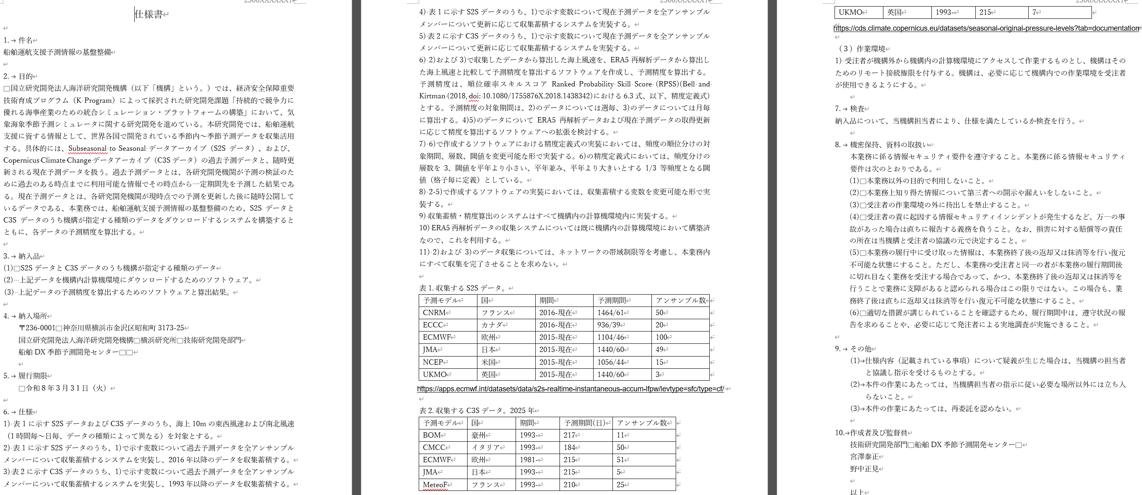

Slide 53
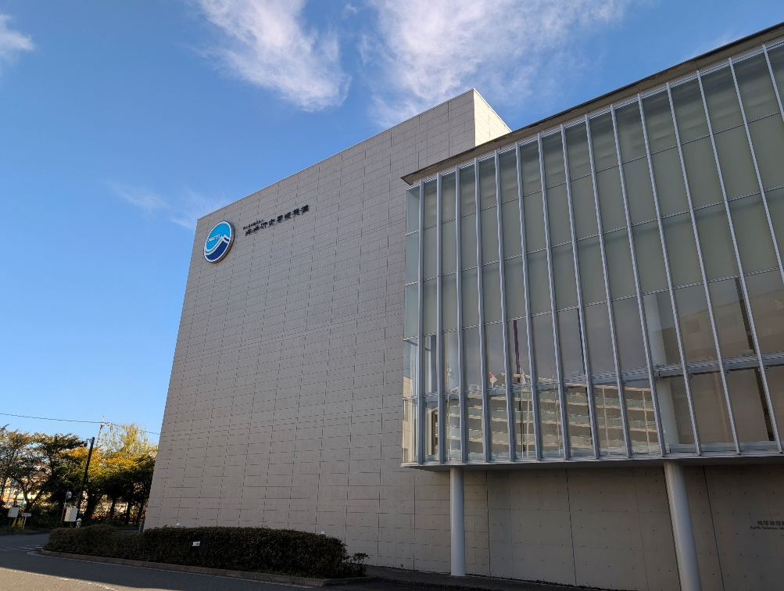
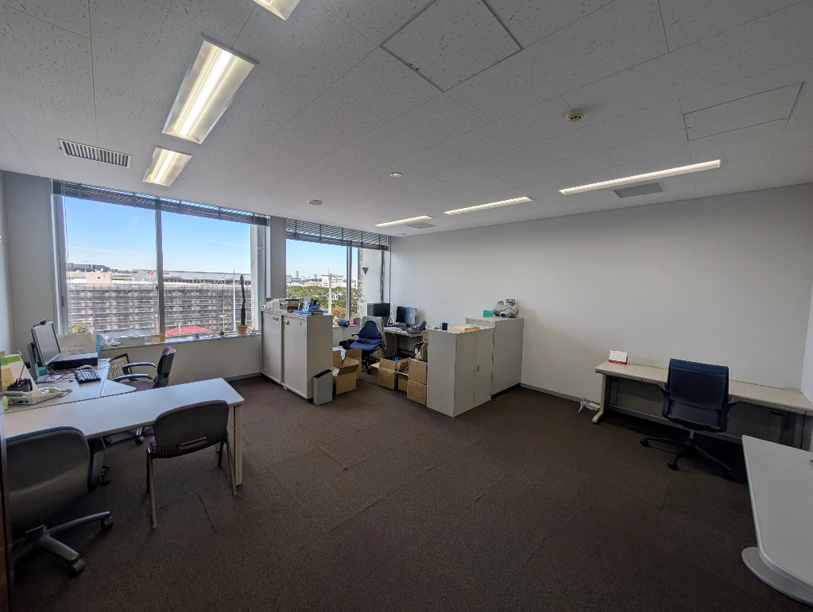
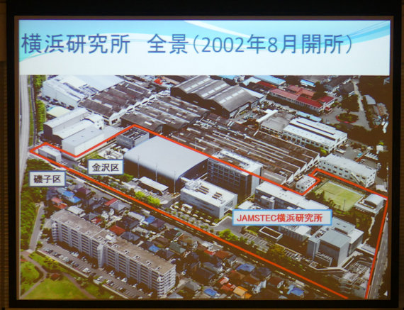
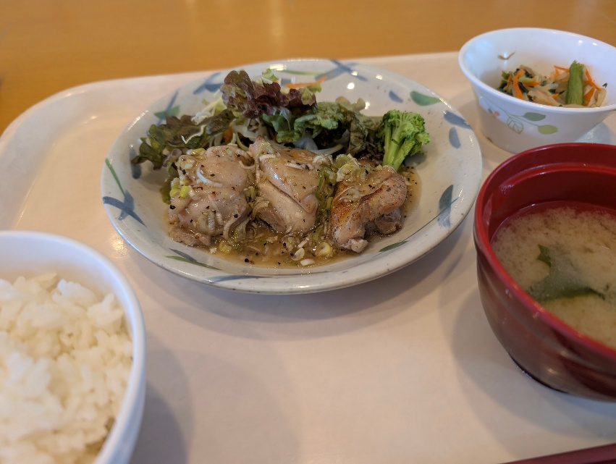

Slide 54
気候の緯度・季節変化
北極・南極は赤道域より寒い
北半球中高緯度では夏（6−8月）に暑く， 冬（12-2月）に寒い 南半球中高緯度は北半球と季節が逆

Slide 55
地球気候の概要： 緯度・季節による気候変化
気候の緯度・季節変化
地上気温（夏と冬）→ 太陽放射，放射平衡 なぜ，熱帯は暑いのか？ なぜ，夏は暑いのか？
帯状平均気温の緯度・高度分布（圏界面）
帯状平均東西風の緯度・高度分布 偏西風ジェット

Slide 56
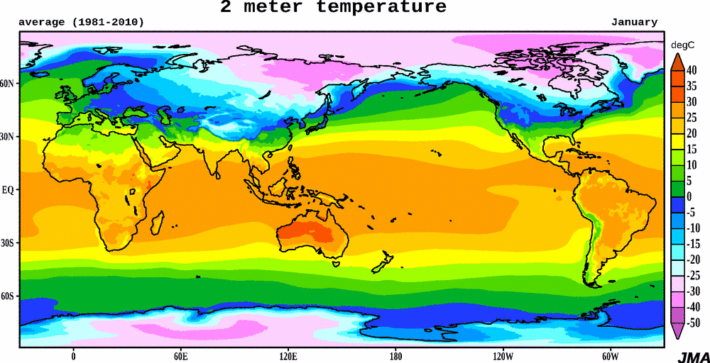
地上気温の気候値［１月］（℃） 3０年平均（1981－2010）
気候の緯度・季節変化
JRA-55アトラス
熱帯が暖かい 特にインド洋～西部太平洋 北極域が寒い 南極域も寒い

Slide 57
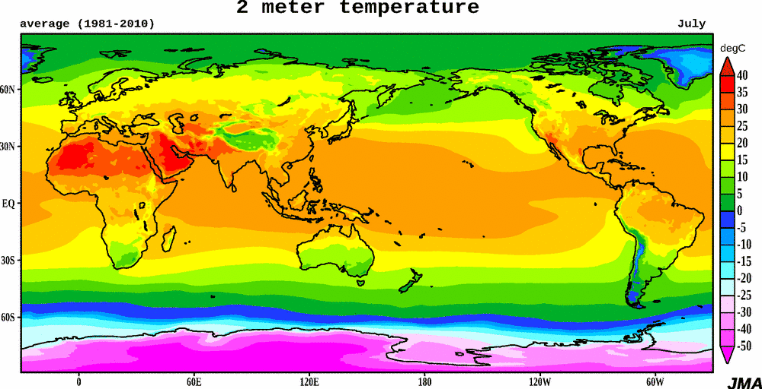
地上気温の気候値［７月］（℃） 3０年平均（1981－2010）
気候の緯度・季節変化
JRA-55アトラス
熱帯が暖かい 特に北半球亜熱帯域 南極域が寒い 北極域はやや寒い
1年を通して熱帯が高緯度より暖かい傾向

Slide 58
地球の自転と公転
気候の緯度・季節変化
地球の自転（自分でコマのように回る） ＊周期は１日弱 ＊多くの地域で昼と夜がある（太陽との位置）
地球の公転（太陽の周りを回る） ＊周期は１年 （365.2422日 → うるう年） ＊軌道は楕円軌道だが離心率は0.0167 (小さい) ＊公転面が黄道面
自転軸は公転面に対して約２３度傾いている

Slide 59
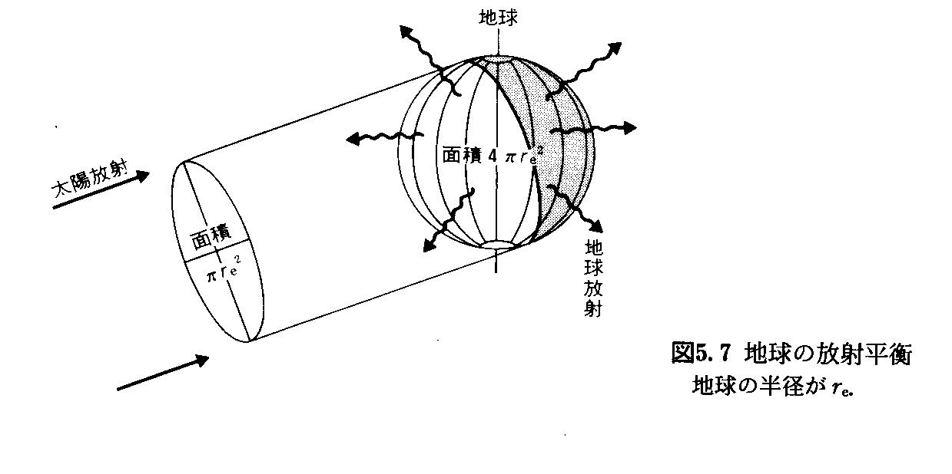
・地軸は地球の公転面に対して23度傾いている ・極域は，斜めに日射があたる．しかし，夏半球は白夜 ・夏には太陽は北半球側（北回帰線・南回帰線）
気候の緯度・季節変化
夜
昼
小倉義光「一般気象学 第2版」

Slide 60
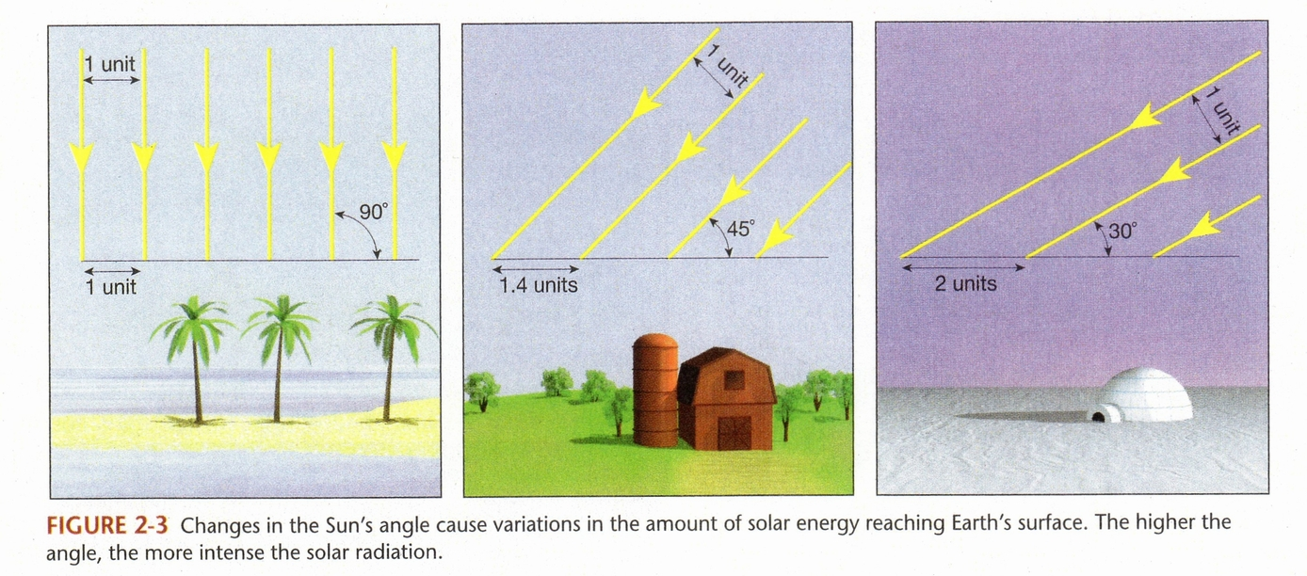
太陽天頂角の変化による 単位面積当たりの日射量変化
気候の緯度・季節変化
太陽が天頂にあれば，日射量は多いが，斜め（水平線に近い）であれば少なくなる
Ｔｈｅ Ａｔｍｏｓｐｈｅｒｅ Ｉｎｔｒｏｄｕｃｔｉｏｎ ｔｏ Ｍｅｔｅｏｒｏｌｏｇｙ より

Slide 61
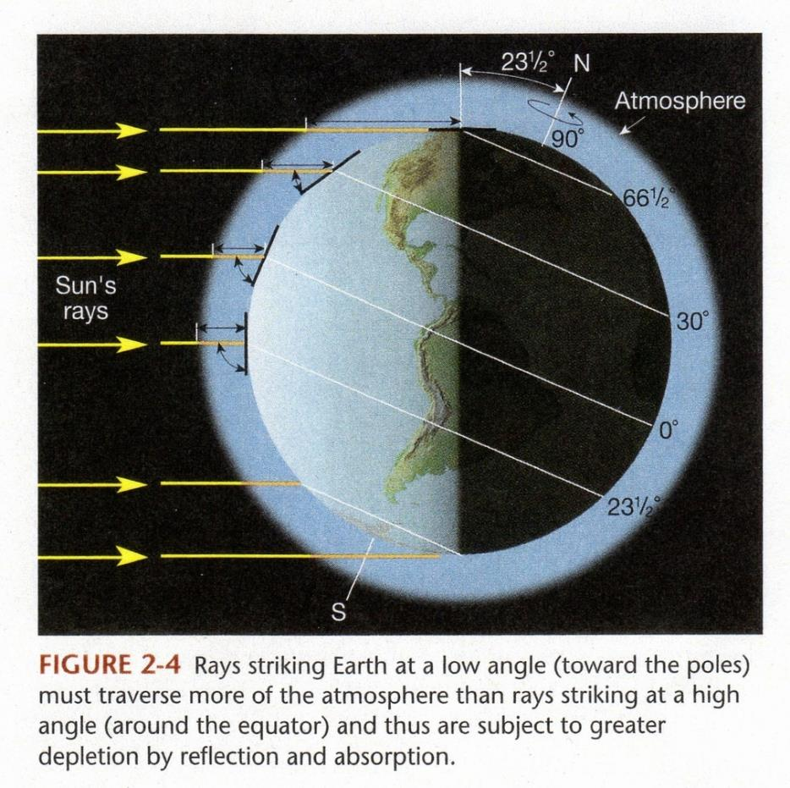
地球に当たる日射量 （地軸は23.5°黄道面に対して傾いている）
気候の緯度・季節変化
Ｔｈｅ Ａｔｍｏｓｐｈｅｒｅ Ｉｎｔｒｏｄｕｃｔｉｏｎ ｔｏ Ｍｅｔｅｏｒｏｌｏｇｙ より

Slide 62
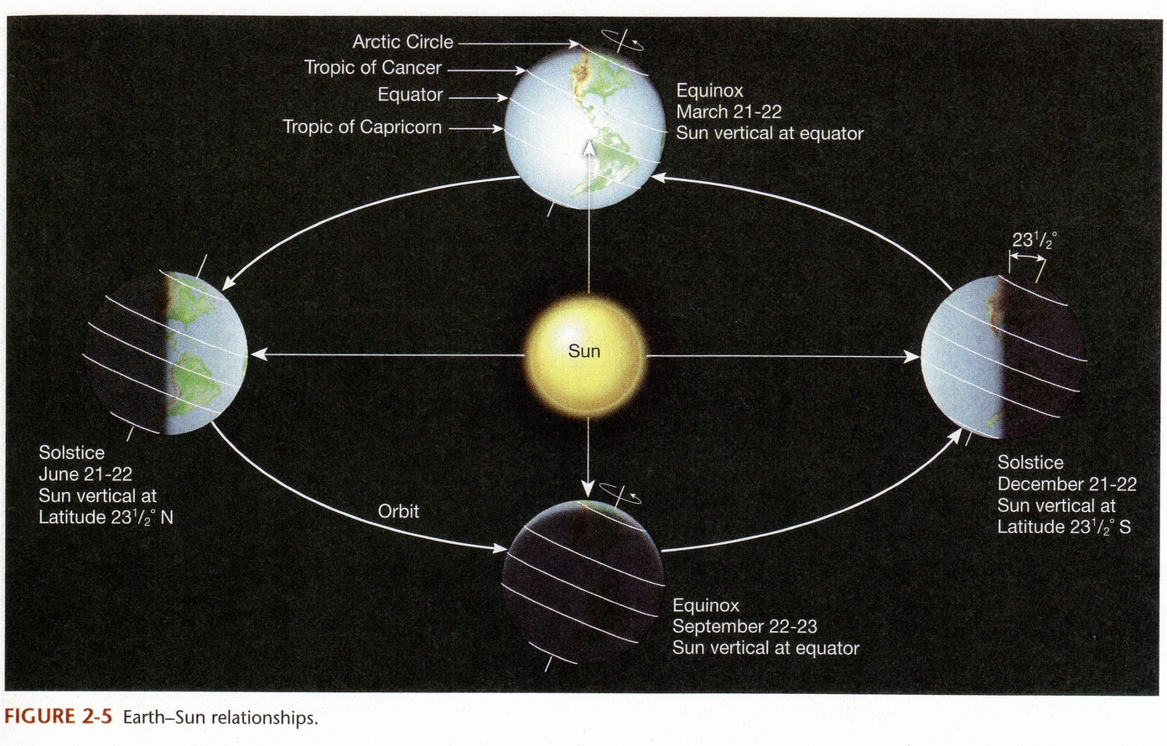
地球の公転軌道（夏至→秋分→冬至→春分→夏至）
気候の緯度・季節変化
北極圏
北回帰線（かに座）
赤道
南回帰線（やぎ座）
Ｔｈｅ Ａｔｍｏｓｐｈｅｒｅ Ｉｎｔｒｏｄｕｃｔｉｏｎ ｔｏ Ｍｅｔｅｏｒｏｌｏｇｙ より

Slide 63
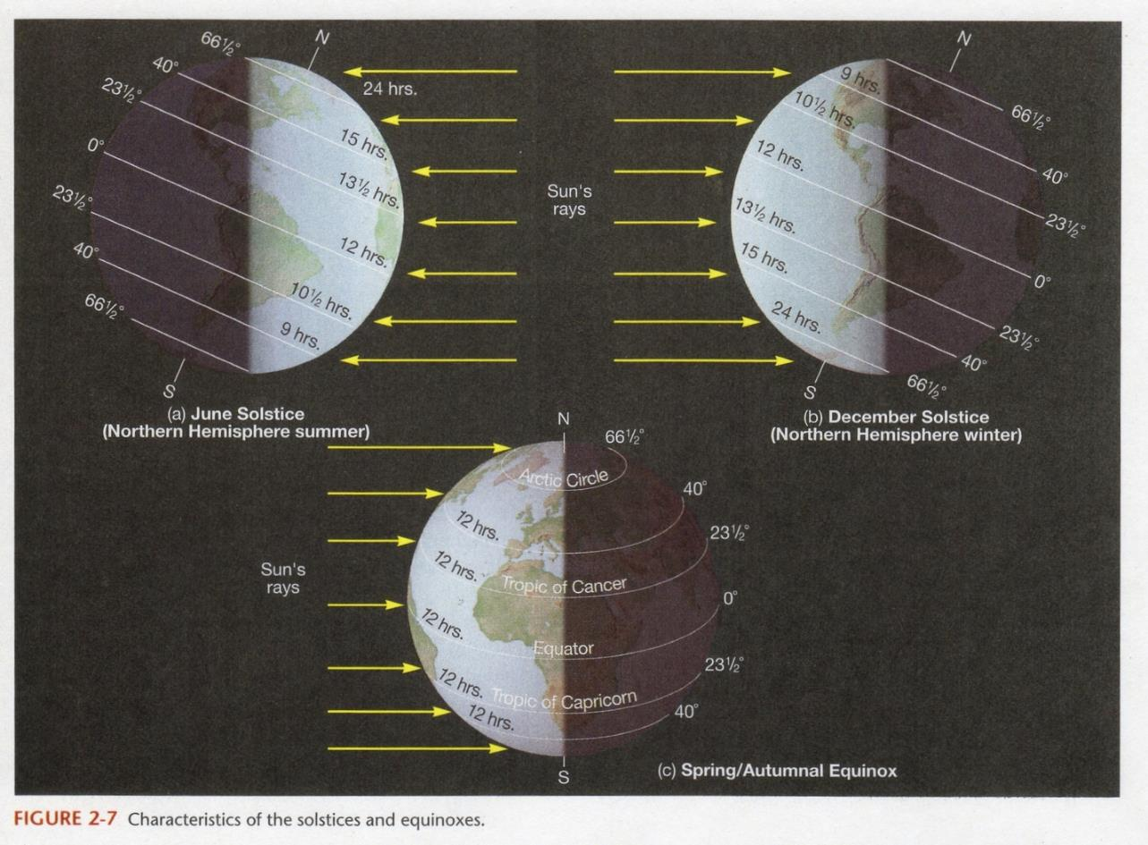
気候の緯度・季節変化
夏至→秋分→冬至→春分→夏至
白夜
極夜
白夜
極夜
北極圏
北回帰線（かに座）
赤道
南回帰線（やぎ座）
南極圏
Ｔｈｅ Ａｔｍｏｓｐｈｅｒｅ Ｉｎｔｒｏｄｕｃｔｉｏｎ ｔｏ Ｍｅｔｅｏｒｏｌｏｇｙ より

Slide 64
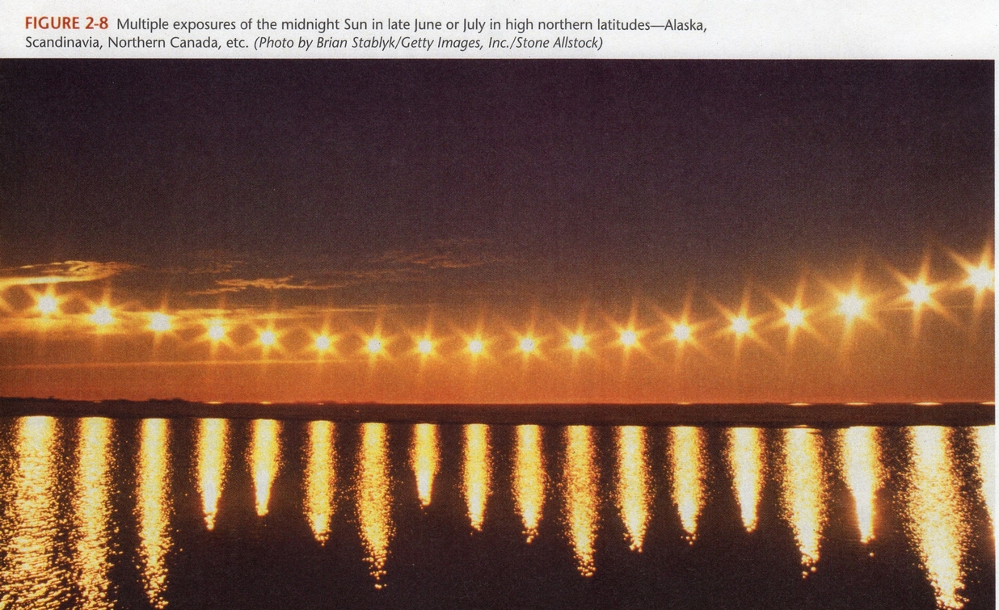
白夜 … 沈まぬ太陽
気候の緯度・季節変化
Ｔｈｅ Ａｔｍｏｓｐｈｅｒｅ Ｉｎｔｒｏｄｕｃｔｉｏｎ ｔｏ Ｍｅｔｅｏｒｏｌｏｇｙ より

Slide 65
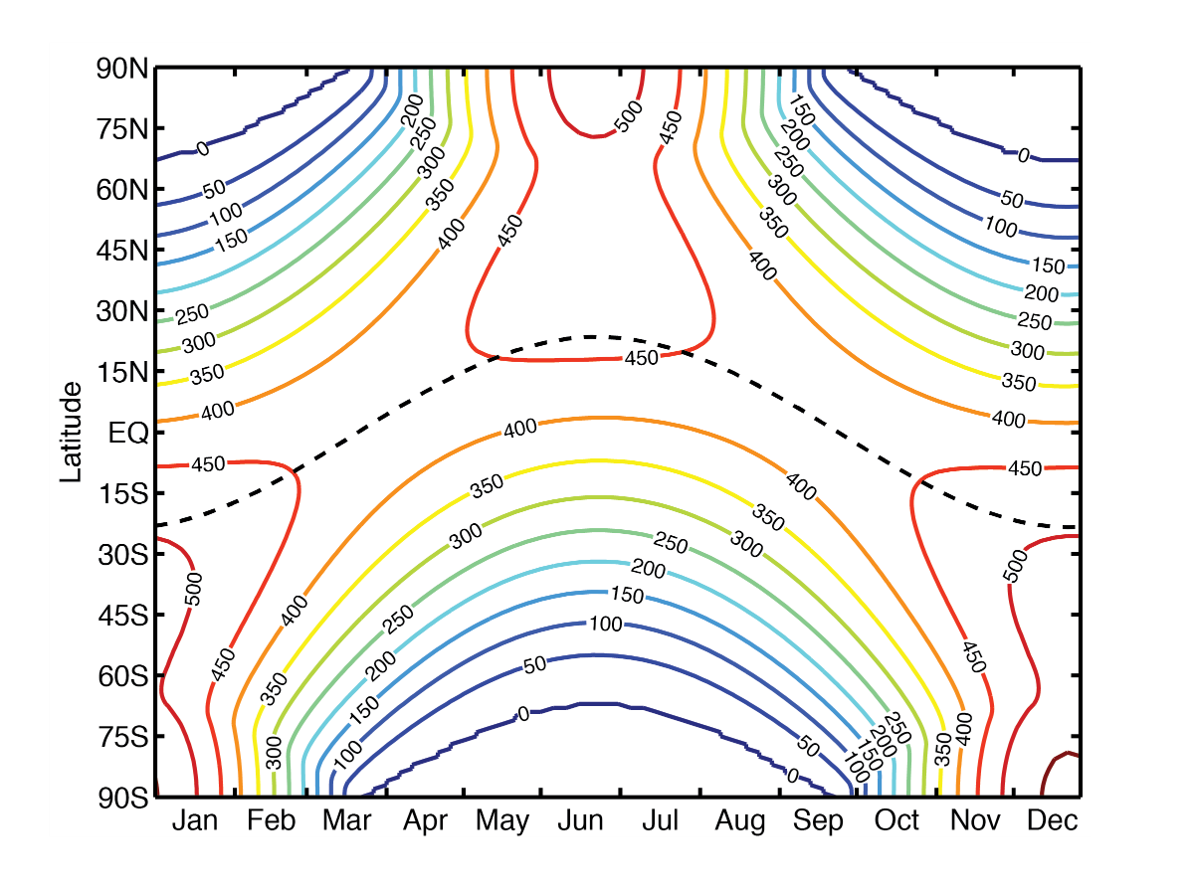
大気上端に入射する日射のエネルギーの季節・緯度変化 (W/m²)
気候の緯度・季節変化
白夜
極夜
白夜
極夜
Hartmann “Global Physical Climatology” より

Slide 66



大気上端に入射する日射のエネルギーの季節・緯度変化 (W/m²)
気候の緯度・季節変化
よく見ると12月21日の南極の方が6月21日の北極より日射が多い
なぜ？
近日点（1/2）と遠日点（7/2）
放射強度の違いは7%
現在の地球の軌道離心率は0.0167
Hartmann “Global Physical Climatology” より

Slide 67
エネルギー輸送
熱帯から高緯度へ熱エネルギーが輸送されている
その輸送は，大気と海洋によって行われる

Slide 68


地球の放射エネルギーバランスの緯度分布 熱帯域は受取過多，中高緯度域は過小
エネルギー輸送
負の方が大きく見えるが，地球全体ではつりあっている？
正
負
負
地球惑星科学入門（北海道大学出版会）より

Slide 69

エネルギー輸送
「新しい高校地学の教科書」より

Slide 70

大気と海洋によって北向きに運ばれる熱エネルギー
エネルギー輸送
南極
北極
赤道
地球惑星科学入門（北海道大学出版会）より

Slide 71
地球の平均的大気循環
対流圏中緯度では西風（偏西風）が卓越 対流圏上部ではジェット気流がある
熱帯下層では 偏東風（貿易風）が卓越
平均子午面循環 ハドレー循環，フェレル循環，極循環 （直接循環），（間接循環），（直接循環）

Slide 72

冬（12～2月）平均の東西平均の西風風速と気温
大気循環
東風ジェット
西風ジェット
極夜ジェット
高温
低温
西風ジェット
亜熱帯ジェット
西風ジェット
亜熱帯ジェット
圏界面
低温
東風
貿易風
高温
地球惑星科学入門（北海道大学出版会）より

Slide 73


500hPaにおける高度と風（冬）
大気循環
北半球
南半球
寒
暖
図19.5： (左)北半球冬季と(右)南半球冬季の各平均の500hPa等圧面における高度，温度，風速の分布．気温の東西平均値からのずれが－4℃以下に影を4℃以上に点描をつけた
地球惑星科学入門（北海道大学出版会）より

Slide 74

Ty￥
大気循環
直接循環と間接循環
極循環
世界の沙漠は３０°くらいにある．
なぜ？
フェレル循環
ハドレー循環
地学Ｉ 数研出版 （高校教科書）より

Slide 75
大規模な大気運動と風の吹き方

Slide 76
風はどの方向へ吹くでしょう??
※摩擦や地形の影響は考えない
④
高
低
①
③
②

Slide 77
太陽放射を受け取る量の違い
北極
赤道

Slide 78
太陽高度を考えると (局所放射平衡温度) ・・・
T
収入
Q_{in}：入射エネルギー
S：太陽定数 (= 1370Wm⁻²)
A：アルベド
支出
Q_{out}：放射エネルギー

Slide 79
収入＝支出
赤道：
のとき
中緯度：
のとき
極：
のとき
各地を平均すると，-18℃になる
赤道は理想的に考える温度より暖く
極域は寒い

Slide 80


太陽放射が地球放射よりも多い低緯度帯から，
地球放射が太陽放射よりも多い高緯度帯へ
○○に乗って熱エネルギーが輸送される
Notes:
IB144ab

Slide 81

何が熱エネルギーを輸送している？
・大気による熱輸送
・海洋による熱輸送
・水蒸気による輸送
（潜熱輸送）
Notes:
IB144ab

Slide 82
大気の対流
冷たい空気は重い
＝高気圧
暖かい空気は軽い
＝低気圧
高
北極
低
赤道

Slide 83


圧力傾度力（気圧傾度力）
空気（流体）は，高いほうから低い方へ流れる
1012
1008
1000
圧力傾度力
高
低
風
等圧線
圧力傾度力の式
高
低
滑り台のイメージ。。。

Slide 84


圧力傾度力（気圧傾度力）
空気（流体）は，高いほうから低い方へ流れる
1012
1008
1004
1000
996
圧力傾度力
高
低
風
等圧線
等圧線が混んでいるほど，
圧力傾度力は強い
＝風が強い
高
滑り台のイメージ。。。
低

Slide 85
ハドレーのモデル(1735年)
下層では極から赤道へ，上空で赤道から極へ輸送
高
北極
実際は…
赤道の空気は輸送される間にどんどん冷え，極にたどり着く前に下降を始める
極の空気は温められ，上昇を始める
低
赤道
対流圏
成層圏

Slide 86
赤道～北緯約30°の循環
冷えた空気が
北緯30°付近で
下降する
＝ハドレー循環
北極
高
低
赤道

Slide 87
極～北緯60°付近の循環
温まった空気が
北緯60°付近で
上昇する
＝極循環
高
北極
低
赤道

Slide 88
30～60°付近での循環
30～60°付近では，
逆向きの循環が発生
＝フェレル循環
高
北極
低
高
低
赤道

Slide 89
大気の大循環(仮)
極循環
極高圧帯
フェレル循環
高緯度低圧帯
高
ハドレー循環
低
亜熱帯高圧帯
(中緯度高圧帯)
高
低
熱帯収束帯
(赤道低圧帯)

Slide 90
注意
地球は自転している!!!
⇒コリオリ力（転向力）

Slide 91
地球を回転台と仮定すると
地球を上から見ると，
・B
右にずれる
地球
・A
B
回転
点A⇒点B
の矢印
この不思議な見かけの力をコリオリ力という
ボール
の軌跡
A

Slide 92

外から眺める

Slide 93

上から眺める

Slide 94

上から一緒に回転しながら眺める

Slide 95
地球の自転とコリオリ力
地球の外から見たときの自転の速さは
赤道上：
(音速：1225km/h)
私たちは音速以上の速度で常に移動している
地球規模の運動の場合，
地球の自転速度を加味しなくてはならない
見かけの力「コリオリ力」を使って，
地球の自転を考えなくてもよくしている

Slide 96
回転が逆の場合は?
反時計回りの場合
時計回りの場合
右にずれる
左にずれる
・B
・B
・A
・A
回転
回転
地球の北半球に相当
地球の南半球に相当
では，赤道上でのコリオリ力は?

Slide 97

赤道上でのコリオリ力は?
コリオリ力をまとめると
緯度φにおいて水平速度Vで移動する物体はコリオリ力を受ける．コリオリ力の水平成分の大きさは
となる
(つまり，コリオリ力は物体の移動速度に比例する)
ここで，地球自転の角速度Ω=2π/1日≈7.292×10⁻⁵[s⁻¹]
コリオリ力は北半球では移動方向の直角右向きに， 南半球では直角左向きに働く
赤道上でのコリオリ力は緯度が0度なので，
sin0=0 ⇒ F=0
よって，赤道上ではコリオリ力が働かない

Slide 98
コリオリ力を考慮した，北半球での流れ
風が吹くメカニズム
等圧線
圧力傾度力
風
高
低
コリオリ力
圧力傾度力とコリオリ力がバランスして吹く風を，地衡風（地衡流）という
北半球では高気圧を右に見て流れる
実際に地上付近を吹く風は地衡風とほぼ同じだが，地形や地面との摩擦で変化する

Slide 99
大気の大循環(仮)
極循環
極高圧帯
フェレル循環
高緯度低圧帯
ハドレー循環
亜熱帯高圧帯
(中緯度高圧帯)
熱帯収束帯
(赤道低圧帯)

Slide 100
大気の大循環
極循環
極高圧帯
フェレル循環
高緯度低圧帯
ハドレー循環
極偏東風(帯)
亜熱帯高圧帯
(中緯度高圧帯)
偏西風(帯)
貿易風(帯)
熱帯収束帯
(赤道低圧帯)

Slide 101


Slide 102
まとめ
【圧力傾度力(気圧傾度力) 】
高い方から低い方へ向かう力
【コリオリ力(転向力) 】
回転系において，移動方向と直角右向き(北半球)に働く力
【地衡風(地衡流) 】
圧力傾度力とコリオリ力の釣り合いにより生じる流れ
緯度 | 水平 | 鉛直
北極 | 極高圧帯
 | 極偏東風帯
60° | 高緯度低圧帯
 | 偏西風帯
30° | 亜熱帯高圧帯
 | 貿易風帯
赤道 | 熱帯収束帯
極循環
フェレル循環
ハドレー循環

Slide 103
風はどの方向へ吹くでしょう??
※摩擦や地形の影響は考えない
④:南半球の場合
高
低
②:北半球の場合

Slide 104
地上付近に吹く風は?
上空1km未満の風は地表面摩擦の影響を受ける
気圧傾度力
《北半球の場合》
摩擦力が働くため，地上付近で吹く風(地上風)は上空の地衡風の約1/3~2/3程度の速さになる
摩擦力が働くため，風は等圧線に対して，海上では15~30度，陸上では30~45度程度，低気圧方向に傾く
低圧
等圧線
地上風
地上風
コリオリ力
コリオリ力
合成した力
摩擦力
等圧線
高圧

Slide 105

上空の風と地上の風

Slide 106

低気圧と高気圧の風

Slide 107

何か質問があればお気軽にどうぞ
yuta.a468@gmail.com
本日の授業アンケートhttps://forms.gle/7vQYUghER6Mbg3Nj6
研究室のHPもあります。
『九大 気象』で検索してね．
くもマン⇒

